Slide 1
Cpk 통계적 품질관리 교재

Slide 2
목 차
Ⅰ. 고객과 품질
Ⅳ. Data의 가공 방법
1. 고객이란 ?
2. 고객만족이란 ?
3. 고객과 우리와의 관계
4. 고객만족 실천 4단계
5. 품질이란 ?
6. 품질혁신 4단계
7. 품질과 실패비용
1. QC 7가지 도구
1-1. 특성요인도
1-2. 히스토그램
1-3. 파레토 그림
1-4. 체크 시이트
1-5. 그래프(Graph)
1-6. 산점도
1-7. 층별
Ⅱ. 품질관리와 통계적 품질관리
Ⅴ. 정규분포와 표준편차
1. 품질관리
2. 통계적 품질관리
3. 통계적 공정 관리란 ?
1. Data
2. Sampling
3. 정규분포
4. 중심 척도의 계산법
5. 산포의 척도를 표시하는 공식
6. 공식
7. 공정의 2가지 문제
8. 99%와 6σ의 품질
9. 3σ와 6σ수준의 회사
10. 3σ와 6σ비교
11. PPM
Ⅲ. Data의 정리 방법
1. 품질관리와 Data
2. 모집단/샘플/데이터란 ?
3. 랜덤 샘플링이란 ?
4. 모집단에 대한 알고 싶은 정보
5. 데이터 수집의 목적
6. 데이터의 분류

Slide 3
목 차
Ⅵ. 공 정 능 력
Ⅶ. 관 리 도
1. 목적과 범위
2. 배경
3. 공정의 통계적 관리
4. 공정 능력의 개요
5. 공정 능력의 확정/평가
6. 기존의 품질관리와 공정능력관리와의 차이점
7. 공정 능력 지수
8. 공정능력이란 ?
9. Cp
10. Cp의 개념 이해
11. Cp의 해석
12. Cpk
13. Cpk의 해석
14. 공정 능력 지수를 구하는 공식
15. Cp와 Cpk의 의미 비교
16. Cpk의 추가 해석
17. 관리한계와 공정 능력
18. 공정 능력 지수로 평가하는 법
19. 공정 분포의 평균치 변동을 감안한 6σ품질수준
20. 99% 의 품질과 6σ품질의 차이
1. 관리도란 ?
2. 관리도의 종류
3. X-R 관리도
4. P 관리도
5. 관리도의 해석 방법
Ⅷ. CDP/CPI Process 요약
Ⅸ. Cpk Tool 활용
1. Cpk 산출대상
2. Cpk 산출시 주의사항
3. Cpk 값에 따른 관리 엄격도 조정
4. 공정 품질보증 자격조건(예)
Ⅹ. Gage R&R
1. Gage R&R
2. 장기적인 방법의 경우 Gage R&R 적용공식
3. 측정의 재현성 및 재생성 분석
4. Gage R&R 판정기준
XI. Cpk 산출 S/W

Slide 4
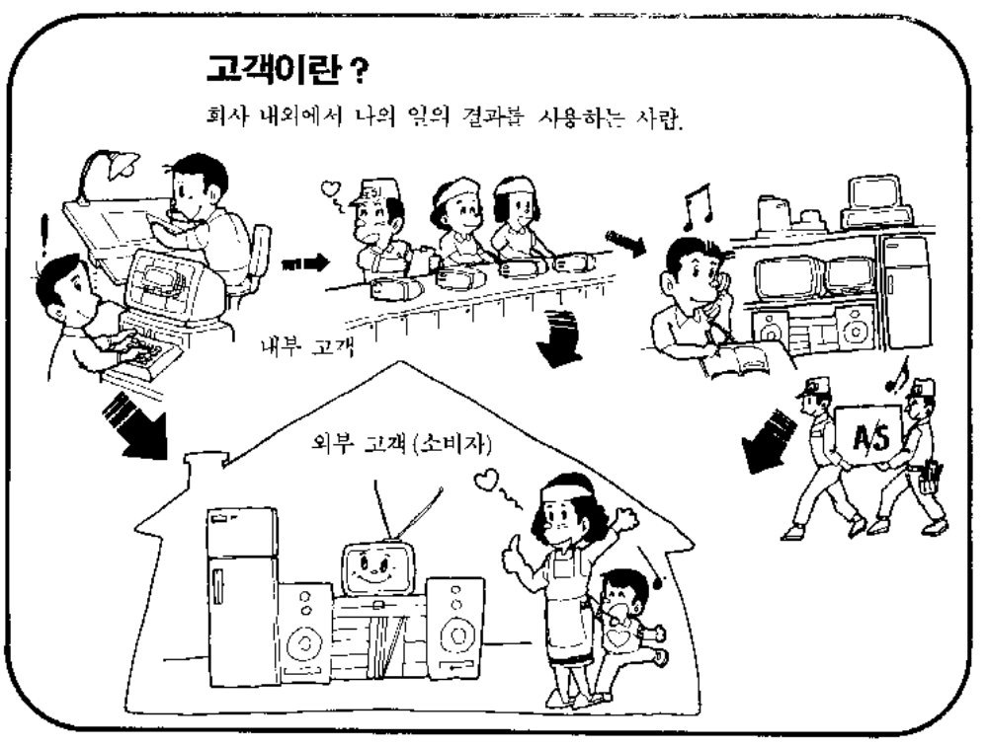
Ⅰ. 고객과 품질
1. 고객이란 ?
회사 내외에서 나의 일의 결과를 사용하는 사람.
내부 고객
외부고객(소비자)

Slide 5
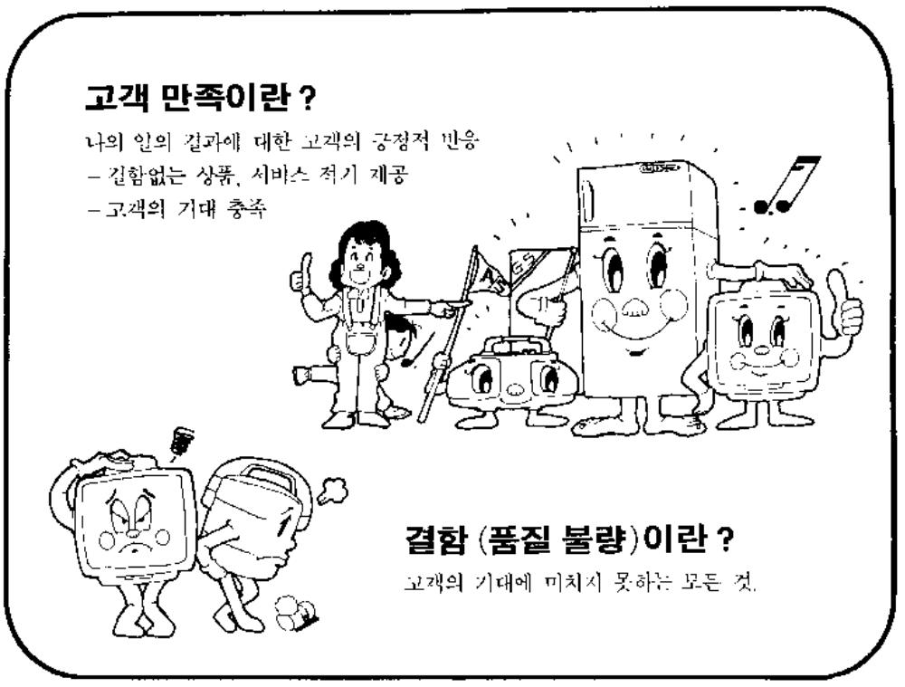
Ⅰ. 고객과 품질
2. 고객 만족이란 ?
나의 일의 결과에 대한 고객의 긍정적 반응
- 결함 없는 상품, 서비스 적기 제공
- 고객의 기대 충족
결함 (품질 불량)이란 ?
고객의 기대에 미치지 못하는 모든 것

Slide 6
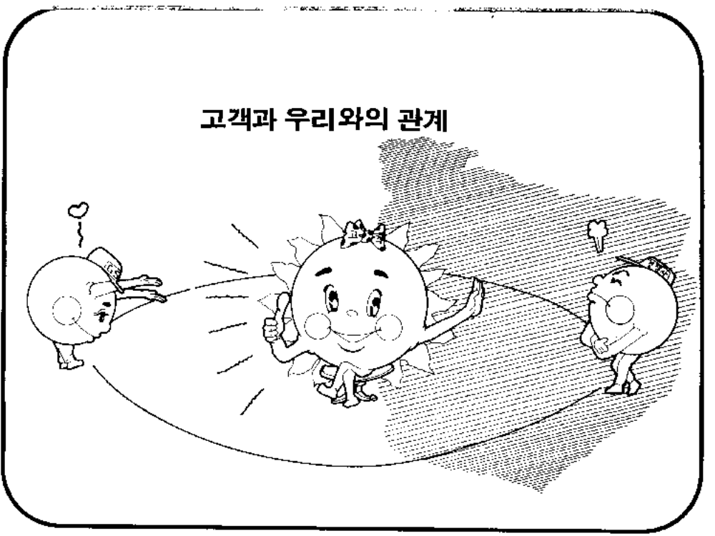
Ⅰ. 고객과 품질
3. 고객과 우리와의 관계

Slide 7
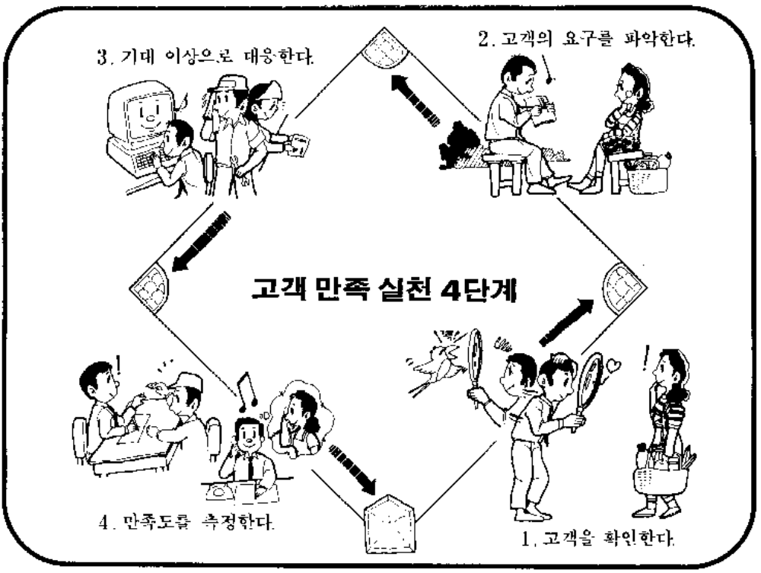
Ⅰ. 고객과 품질
2. 고객의 요구를 파악한다.
3. 기대 이상으로 대응한다.
4. 고객 만족 실천 4단계
4. 만족도를 측정한다.
1. 고객을 확인한다.

Slide 8
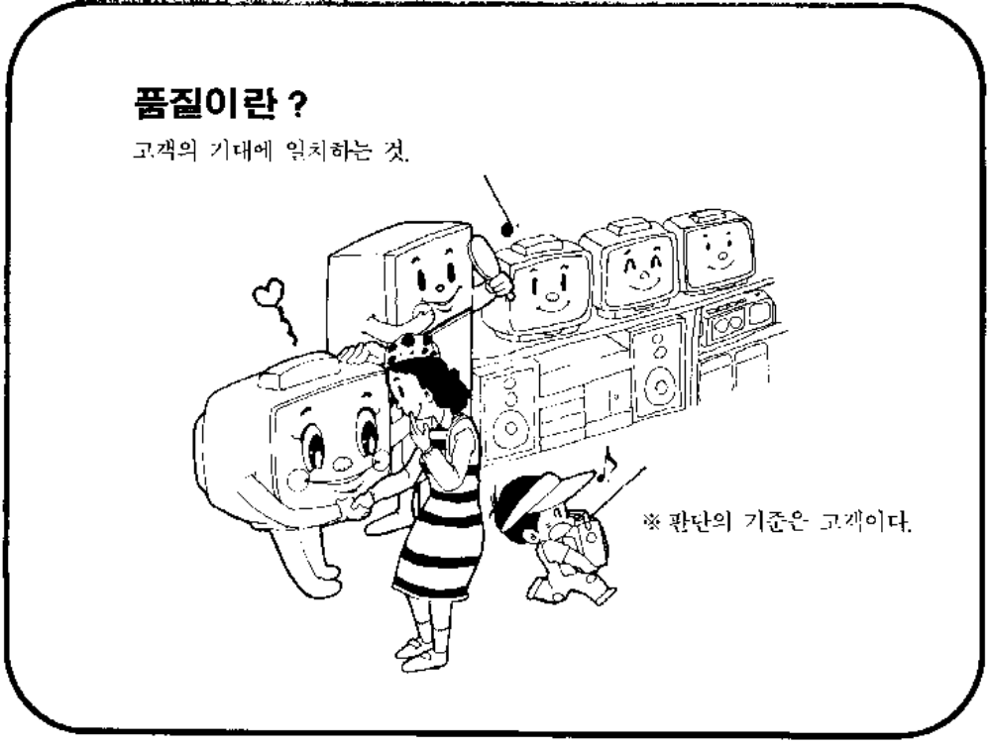
Ⅰ. 고객과 품질
5. 품질이란 ?
고객의 기대에 일치하는 것.
※ 판단의 기준은 고객이다.

Slide 9
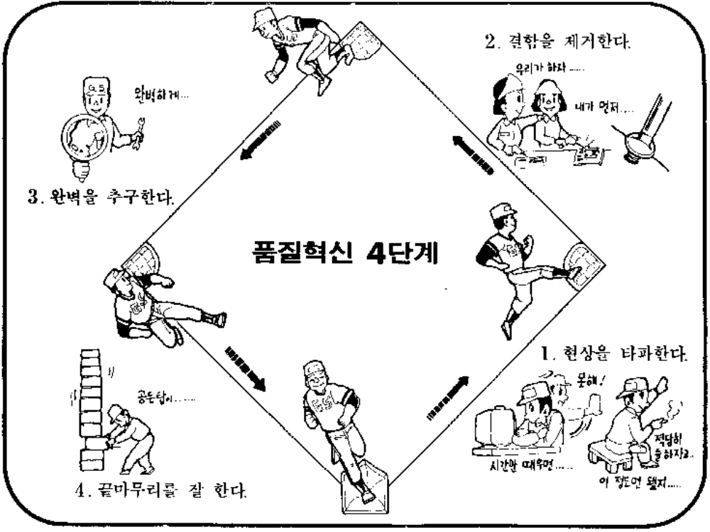
Ⅰ. 고객과 품질
LG
2. 결함을 제거한다.
LG
3. 완벽을 추구한다.
6. 품질혁신 4단계
LG
LG
1. 현상을 타파한다.
LG
4. 끝마무리를 잘 한다.

Slide 10
Ⅰ. 고객과 품질
7. 품질과 실패비용
- G.E Company
실패비용
(% Sales)
30
25
20
15
10
5
0
＄6.6 B
40억달러
＄2.8 B
3 233 6,210 66,807 308,537 500,000 PPM
SIGMA(σ)
6
5
4
3
2
1

Slide 11
Ⅱ. 품질관리와 통계적 품질관리
1. 품질관리
고객이 요구하는 모든 품질을 확보, 유지하기 위하여 기업이 품질목표를 세우고
이것을 합리적·경제적으로 달성할 수 있도록 수행하는 모든 활동의 체계.
2. 통계적 품질관리(SQC : Statistical Quality Control)
고객이 요구하는 모든 품질을 확보, 유지하기 위하여 기업이 품질목표를 세우고
이것을 합리적이고도 경제적으로 달성할 수 있도록 수행하는 모든 통계적 수법을
응용하는 활동 체계.
[ 통계적 품질관리의 범위 ]
ㅇ QC 7가지 도구
ㅇ 관리도법, Sampling 검사법
ㅇ 공정 능력 지수
ㅇ 검정과 추정
ㅇ 상관 회귀분석
ㅇ 분산분석과 실험계획법
ㅇ 신뢰성 분석 ...

Slide 12
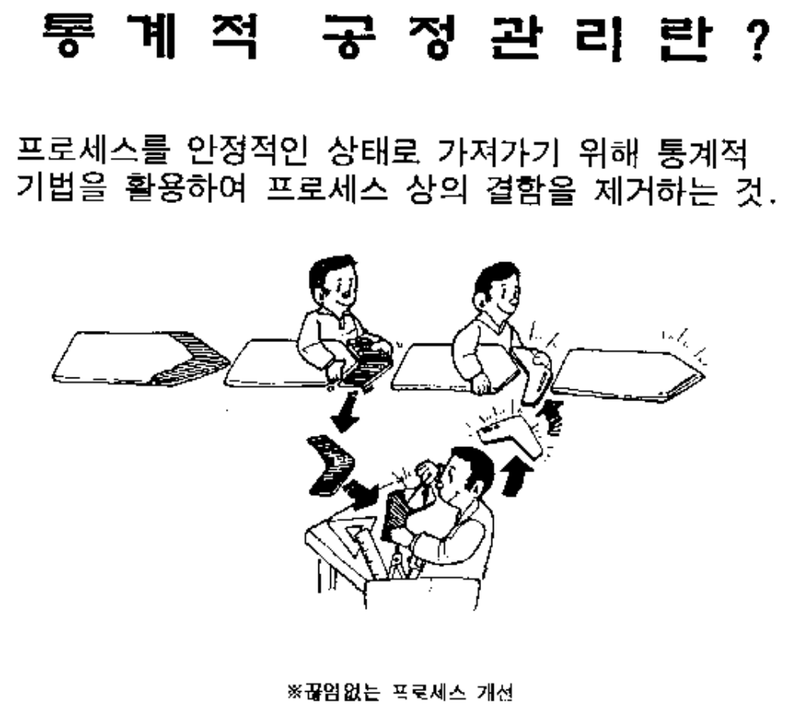
Ⅱ. 품질관리와 통계적 품질관리
3. 통 계 적 공 정 관 리 란 ?
프로세스를 안정적인 상태로 가져 가기 위해 통계적
기법을 활용하여 프로세스 상의 결함을 제거하는 것
※ 끊임없는 프로세스 개선

Slide 13
Ⅲ. Data의 정리 방법
1. 품질관리와 Data
시료를 잘 추출해야 모집단의 성질을
잘 파악할 수 있다!
Sampling
시료
측정
모집단
Data
품질문제의 해결 Cycle
조치
가공처리(QC 7가지 도구)
의사결정
정보추출
검토분석
평균,표준편차,Cp, Cpk등
● 모집단(Population) : Data를 얻게 되는 대상 ( 알고 싶은 집단)
- 유한 모집단 : (예) 제품의 Lot
- 무한 모집단 : (예) 공정의 제품
● 시료(Sample) : 모집단에서 추출되어 모집단을 대표하는 것
Notes:
4

Slide 14
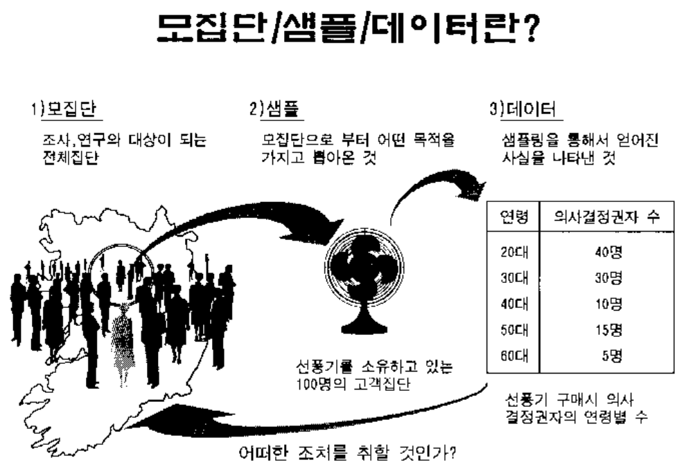
Ⅲ. Data의 정리 방법
2. 모집단/샘플/데이터란 ?
1)모집단
2)샘플
3)데이터
조사,연구와 대상이 되는
전체집단
모집단으로 부터 어떤 목적을
가지고 뽑아 온 것
샘플링을 통해서 얻어진
사실을 나타낸 것
연령
의사결정권자 수
20대
30대
40대
50대
60대
40명
30명
10명
15명
5명
선풍기를 소유하고 있는
100명의 고객집단
선풍기 구매시 의사
결정권자의 연령별 수
어떠한 조치를 취할 것인가 ?

Slide 15
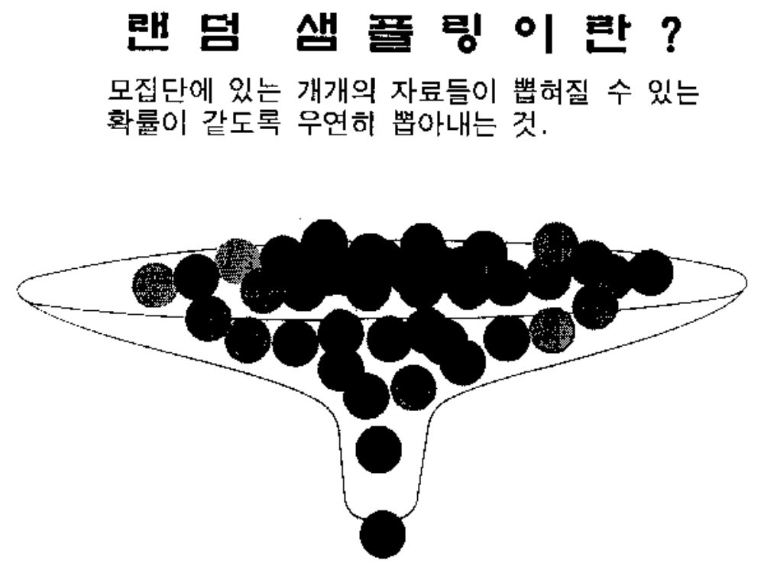
Ⅲ. Data의 정리 방법
3. 랜 덤 샘 플 링 이 란 ?
모집단에 있는 개개의 자료들이 뽑혀질 수 있는
확률이 같도록 우연히 뽑아 내는 것.

Slide 16
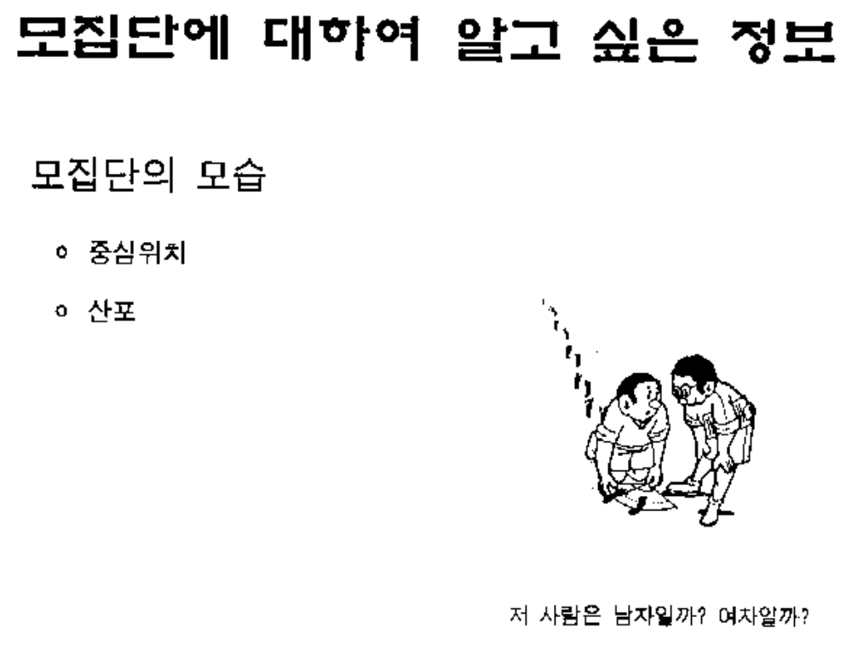
Ⅲ. Data의 정리 방법
4. 모집단에 대하여 알고 싶은 정보
모집단의 모습
☞ 중심위치
☞ 산포
저 사람은 남자일까? 여자일까?

Slide 17
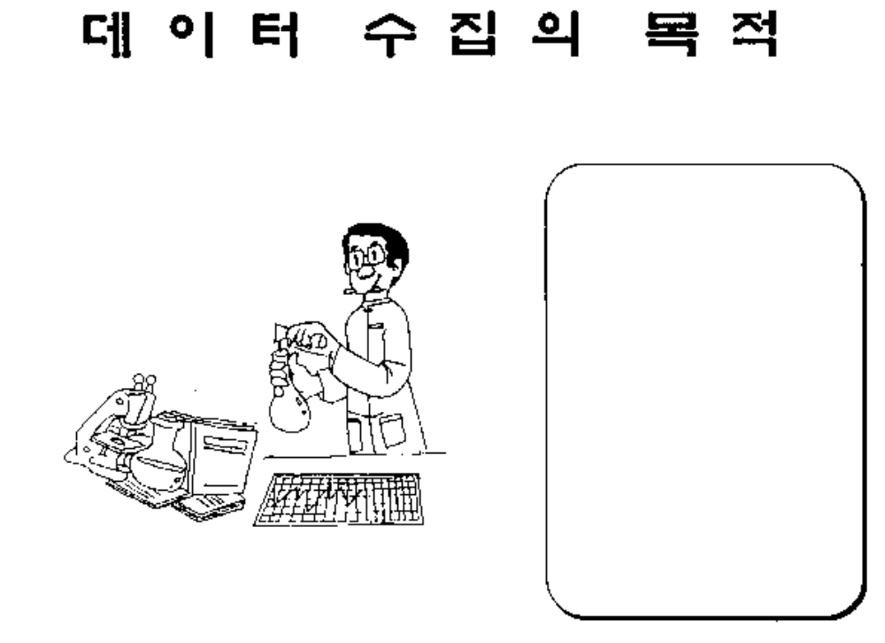
Ⅲ. Data의 정리 방법
5. 데 이 터 수 집 의 목 적
☞ 현상파악
☞ 문제점 해석
☞ 작업관리
☞ 양부판정

Slide 18
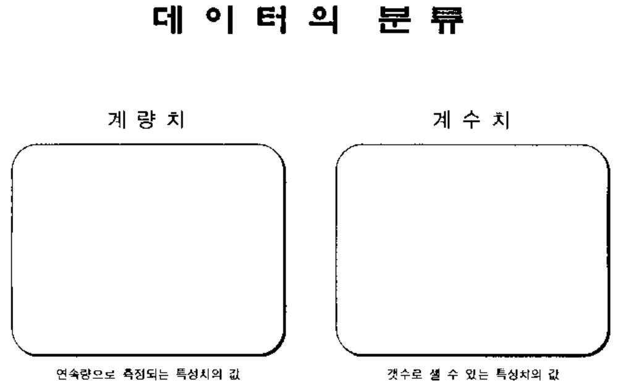
Ⅲ. Data의 정리 방법
6. 데 이 터 의 분 류
계 량 치
계 수 치
연속량으로 측정되는 특성치의 값
개수로 셀 수 있는 특성치의 값

Slide 19
Ⅳ. Data의 가공 기법
Check Sheet
파레토도( Pareto Diagram )
특성요인도
( Causes and Effects Diagram )
그래프( Graph )
층별( Stratification)
산점도( Scatter Plot )
히스토그램( Historgram )
1.QC 7가지 수법
3
16
Notes:
4

Slide 20
Ⅳ. Data의 가공 기법
1-1. 특성 요인도 (Causes-and-effects diagram)
결과에 원인이 어떻게 관계하고 있는가를 한눈으로 알수있도록 작성한 그림,
관심이 있는 품질 특성에 대하여 품질 특성에 영향을 주는요인을 4M 기준으로 가장 말단의 조치를 취할수 있도록
일목 요연하게 정리하여 그린다
특성요인도는 문제점을 정리하거나 개선할때에는 관련된 사람들이 상이한 의견을 한장의 그림에 나타낼수가 있음..
Machine(도구)
사람(Man)
왜
불
량
이
발
생
할
까
Material(재료)
Method(방법)

Slide 21

Ⅳ. Data의 가공 기법
1-1. 특성 요인도 (Causes-and-effects diagram)
1. 문제라 생각되는
특성을 정한다
왜 Cpk가 나쁠까?
2. 우측에 특성을 적고
좌에서 우로 굵은
화살표를 긋는다.
왜 Cpk가 나쁠까?
사람(Man)
설비,치공구 (Machine)
3. 큰가지에 해당하는
요인을 적는다.
왜 Cpk가 나쁠까?
※ 4 M, 작업,공정, 환경등 그때의
상황에 따라 선정
자재,재료(Material)
방법(Method)

Slide 22
Ⅳ. Data의 가공 기법
1-1. 특성 요인도 (Causes-and-effects diagram)
사람(Man)
설비,치공구 (Machine)
4. 중간가지, 작은가지
요인을 적는다.
5. 누락된 요인은
없는지 확인한다.
6. 영향이 크다고 생각
되는 요인에 표를
한다.
7. 필요한 사항을 기입.
QC인원
(실제2명)
검사시간
지연
※PC1대
Dot PRT1대
업무전달
않됨
※QC 부서
Man-power
부족
Cpk산출오류
잦은
금형수정
금형만
이송됨.
※검사여건
미흡
※타부서
품질의식
부족
Data분석
느림
검교정
미흡
3차원
금형문제
원거리
내용모름
Data분석
느림
조직이
큼
Top의
관심부족
※History
관리않됨.
※수정시
일방적 이동지시
왜 Cpk가
나쁠까?
정상수급
않됨.
※공정관리 미츱
P관리도
X-R
관리도
측정방법
※원재료
수급문제
통계적
관리 미흡
Manual
Type
측정기
없음
측정부위 다름
사출원재료
절대부족
전사원
교육 미흡
※측정오차
Resin 물성치
산포큼
※ 사출조건 Lot별 관리 미흡
사무실
보관
작업자 미보유
사출조견표
자재,재료(Material)
방법(Method)

Slide 23
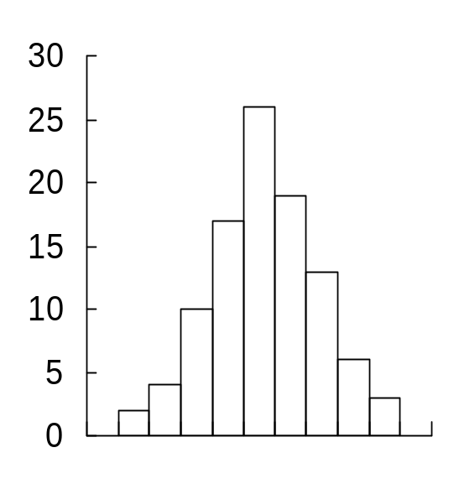
Ⅳ. Data의 가공 기법
1-2. 히스토그램 (Histogram)
길이, 무게, 강도 등과같이 계량치의 데이터가 어떠한 분포를 하고 있는지 알아 보기 위하 여 작성하는
그림으로 돗수분포표를 만든후에 기둥형태로 만든 것임.
일반적으로 공정이 안정된 경우에는 종모양이되며, 그렇지 못한 경우에는 형상에 따라 이상 원인이 있는지
여부를 파악하여야 한다.
일반적으로 산포가 큰 경우에는 나쁜 공정을 의미하므로 공정 능력을 좋게 하도록 원인을 규명하여 조처를 취하는
활동이 필요함.
Data
도수분포표
히스토그램 (Histogram)
4.22 4.14 4.06 4.08 4.04 4.15 4.10
4.00 4.08 4.15 4.10 4.12 4.16 3.96
4.01 4.18 3.99 4.05 4.12 4.07 4.05
4.18 4.12 4.05 4.07 4.08 4.08 4.12
4.10 3.97 4.08 4.04 4.16 4.13 4.09
4.05 4.10 4.10 4.06 4.05 4.06 4.10
4.08 4.08 4.16 4.10 4.04 4.02 4.08
4.16 4.08 4.21 4.12 4.09 4.02 4.11
4.00 4.10 4.12 4.15 4.12 4.14 4.05
4.13 4.18 4.09 4.08 4.06 4.05 4.03
4.10 4.12 4.14 4.09 4.14 4.15 4.05
4.09 4.18 4.06 4.08 4.16 4.02 4.02
4.20 4.08 4.11 4.02 4.13 4.13 4.12
4.05 4.12 4.02 4.18 4.18 4.12 4.11
4.12 4.06
계급
번호
계급의 경계치
중심치
도수
1
3.955 ~ 3.985
3.97
2
N=100
2
3.985 ~ 4.015
4.00
4
3
4.015 ~ 4.045
4.03
10
도
수
4
4.045 ~ 4.075
4.06
17
5
4.075 ~ 4.105
4.09
26
6
4.105 ~ 4.135
4.12
19
7
4.135 ~ 4.165
4.15
13
8
4.165 ~ 4.195
4.18
6
9
4.195 ~ 4.225
4.21
3
100
3.985
계급
4.015
4.045
4.075
4.105
4.135
3.955
4.165
4.195
4.225

Slide 24
Ⅳ. Data의 가공 기법
1-2. 히스토그램 (Histogram)
적어도 50개 이상 될수 있으면
100개 이상
4.22 4.14 4.06 4.08 4.04 4.15 4.10 4.00 4.08 4.15
4.10 4.12 4.16 3.96 4.01 4.18 3.99 4.05 4.12 4.07
4.05 4.18 4.12 4.05 4.07 4.08 4.08 4.12 4.10 3.97
4.08 4.04 4.16 4.13 4.09 4.05 4.10 4.10 4.06 4.05
4.06 4.10 4.08 4.08 4.16 4.10 4.04 4.02 4.08 4.16
4.08 4.21 4.12 4.09 4.02 4.11 4.00 4.10 4.12 4.15
4.12 4.14 4.05 4.13 4.18 4.09 4.08 4.06 4.05 4.03
4.10 4.12 4.14 4.09 4.14 4.15 4.05 4.09 4.18 4.06
4.08 4.16 4.02 4.02 4.20 4.08 4.11 4.02 4.13 4.13
4.12 4.05 4.12 4.02 4.18 4.18 4.12 4.11 4.12 4.06
1.Data 수집
2.최대치 (L)
최소치 (S)
각 데이터의 최대치 (L) 와
최소치 (S)를 구한다.
최대치 (L) = 4.22, 최소치 (S) = 3.96
Data수
50~100
100~250
250이상
3.계급의 수
n=100 이므로, K를 10 으로 잡는다.
급수K
6 ~ 10
7 ~ 12
10 ~ 20

Slide 25
Ⅳ. Data의 가공 기법
1-2. 히스토그램 (Histogram)
계급의 폭 = 최대치( L)- 최소치(S)
임시계급의 수
※ 측정 최소단위 의 정수배
h = 4.22 - 3.96
10
= 0.026
4.계급의 폭
(h)
※ 측정 최소단위 0.01의 정수배 h = 0.03
출발점=최소값 - 계급의 폭/2
첫째계급=출발점~출발점+계급폭
둘째계급=첫째계급의 상한
~ 첫째계급 상한+계급폭
.
.
.
.
.
최대치를 포함하는 계급까지 구함
출발점=3.96 - 0.01/2 = 3.955
첫째계급 = 3.955 ~ 3.985
둘째계급 = 3.985 ~ 4.015
세째계급 = 4.015 ~ 4.045
네째계급 = 4.045 ~ 4.075
다섯째계급 = 4.075 ~ 4.105
여섯째계급 = 4.105 ~ 4.135
일곱째계급 = 4.135 ~ 4.165
여덟째계급 = 4.165 ~ 4.195
아홉째계급 = 4.195 ~ 4.225
열번째계급 = 4.225 ~ 4.255
5.경계치
중심치 = 각 계급 양경계치의 합계
2
첫째계급의 중심치= 3.955+3.985
2
.....
=3.97
6.계급의
중심치

Slide 26
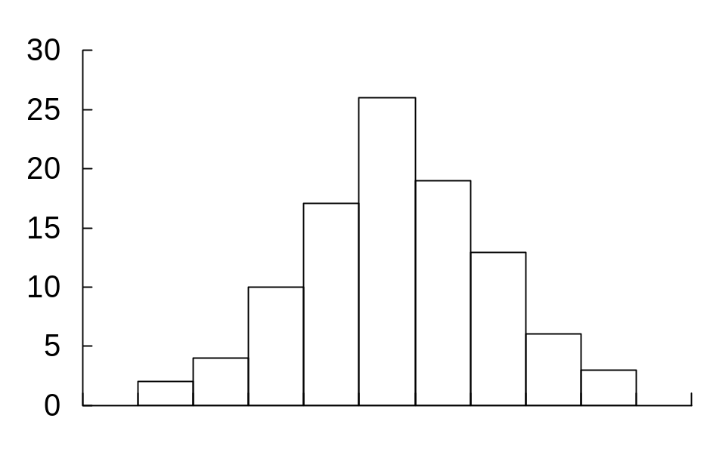

Ⅳ. Data의 가공 기법
1-2. 히스토그램 (Histogram)
계급번호
계급의 경계치
중심치
도수
7.도수표
1
3.955 ~ 3.985
3.97
2
2
3.985 ~ 4.015
4.00
4
3
4.015 ~ 4.045
4.03
10
4
4.045 ~ 4.075
4.06
17
5
4.075 ~ 4.105
4.09
26
6
4.105 ~ 4.135
4.12
19
7
4.135 ~ 4.165
4.15
13
8
4.165 ~ 4.195
4.18
6
9
4.195 ~ 4.225
4.21
3
100
N=100
8.히스토그램
도
수
3.955
3.985
4.015
4.045
4.075
4.105
4.135
4.165
4.195
4.225
계급

Slide 27
Ⅳ. Data의 가공 기법
1-2. 히스토그램 (Histogram)
히스토그램의 판독
돗수는 중심부근이 가장 많으며 중심에서
멀어짐에따라 서서히 적어진다.
일반적으로 나타나는 모양
평균치가 다소 다른 몇 가지 분포가 섞여
있을 경우 나타나는 모양임.
층별한 히스토그램을 만들어 비교해
본다.
좌우대칭인 경우
고원형
구간의 하나건너로 돗수가 적어지며
이가빠진 머리빗형이 되어있다.
구간의폭을 측정단위의 정수배로 했는지
측정자의 눈금읽는 방법에 버릇은 없는지
등의 검토가 필요하다.
평균치가 다른 두개의 분포가 혼합되어 있는
경우에 나타난다. 예)두 대의 기계사이, 두
종류의 원료사이에 차가 있는 경우.
층별에 의해 히스토그램을 다시 만들어
보면 2개의 분포의 차가 명확해진다.
이빠진 형
쌍봉우리 형
평균치가 분포의 중심에서 좌측으로 치우
쳐있음 (좌우 비대칭).
이론적으로 또는 규격치등으로 하한이
억제되고 있고 어떤값 이하는 취하지
않는 경우임.
서로 다른 분포에서의 데이터가 조금 혼합
되었을 경우에 나타나는 모양.
공정에 이상이 없는가 혹은 측정에 잘못이
없는가, 다른 공정의 데이터가 들어있지
않은지 등을 조사한다.
좌우로 기울어진 형
떨어진 봉우리가 있는 형
규격이하의 것을 전수 선별하여 제거했을
경우등에 나타남.
측정의 속임수, 검사미스,측정오차등이
없는지 체크해 봐야 한다.
전수선별에 의해 이런한 모양이 되었을
때는 공정능력을 높이든가, 규격의
재검토가 필요하다.
끝이 잘리운 형

Slide 28
Ⅳ. Data의 가공 기법
1-3. 파레토 그림(Pareto Diagram)
불량, 결점, 고장 등의 발생 건수를 분류 항목별로 나누어 크기의 순서대로 나열해 놓은 그림
이 그림에서 불량, 결점, 고장 등에 대하여 “어떤 항목에 문제가 있는가”, “그 영향은 어느 정도 인가”를 알수 있음.
일반적으로 문제의 점유율이 높은 항목에 대하여 큰 요인을 추출하여 개선한다.
불량수
72
No.
불량항목
데이터수
누적수
누적비율
1
Main B/D
35
35
48.6%
2
Manual A'y
14
49
68.1%
3
작업불량
13
62
86.1%
35
4
O/P panel
3
65
90.3%
5
Scanner
2
67
93.1%
14
6
기타
5
72
100%
13
Total
72
Main
B/D
Manual
A'y
작업
불량
O/P
Panel
Scan-
ner
기타

Slide 29


Ⅳ. Data의 가공 기법
1-3. 파레토 그림(Pareto Diagram)
풀어봅시다.
1. 다음 나열된 불량 A’Y 및 DATA를 이용하여
PARETO도를 작성하세요.
2. 어떤 금속판의 표면 경도는 50.0 ± 2.50 Kg/cm² 로
규정되어 있다. 이 금속판 100매에 대해 경도를 측정하여
다음의 DATA를 얻었을때, 히스토 그램을 그리세요.
불량 A’Y
불량수
50.2 50.0 51.8 50.1 50.2 50.3 50.6 48.7 50.7 49.0
50.8 50.3 47.9 49.9 48.7 50.4 50.3 51.3 50.7 49.3
52.6 49.7 49.0 51.7 49.9 49.3 48.0 49.2 49.8 51.4
50.0 51.2 49.5 49.3 49.6 50.2 50.9 51.5 49.4 49.4
49.4 50.0 49.3 49.8 51.1 50.0 49.8 49.6 50.6 52.8
51.6 50.2 50.6 49.9 50.6 51.1 49.3 49.5 49.7 52.1
50.0 52.3 49.2 49.7 50.7 50.2 51.2 49.8 48.9 50.8
49.9 50.3 48.7 50.5 49.8 49.6 48.6 48.8 51.9 50.2
50.5 49.8 50.1 51.2 51.2 49.7 50.3 50.3 48.8 50.2
50.5 50.7 49.4 49.1 48.9 51.3 50.9 50.4 50.4 49.1
MANUAL A’Y
70
FRONT COVER
51
SCANNER
36
MAIN B/D
24
CONTROL PANEL
20
PRINTER A’Y
13
기타
15
TOTAL
229
DATA

Slide 30
Ⅳ. Data의 가공 기법
1-4. 체크 시이트 (Check sheet)
주로 계수치 데이터가 분류 항목별로 어디에 집중되어 있는가를 알아 보기 쉽게 나타낸 그림
파레토 그림을 그리기 위하여 데이터를 수집하는 과정에서 많이 사용된다.
No.
불량항목
2월2
2월3
2월4
2월5
2월6
2월9
2월10
2월11
2월12
2월13
2월14
합계
1
Main B/D
35
2
Manual A'y
14
3
작업불량
13
4
O/P panel
3
5
Scanner
2
6
기타
5
Total
72
1-5. 그래프 (Graph)
그래프의 작성 목적을 명확히 해서 간략하게 표현 한다.
특히 꺽은 선 그래프에서 관리 상,하한선을 기입하여 관리 하는 것을 관리도라고 함.

Slide 31
Ⅳ. Data의 가공 기법
1-6. 산점도 (Scatter Plot)
서로 대응되는 두개의 짝으로 된 Data를 그래프 용지 위에 점으로 나타낸 그림
한 변수가 커질때 다른 변수가 커지거나 작아지는 경우에는 각각 양 또는 음의 상관 관계가 있다고 말한다.
그리고, 두 변수간의 함수 관계를 구하고자 할 때는 반드시 산점도를 먼저 그려서 확인을 해야 함.
이것은 두 변수간의 관계(회귀 방정식)에 대하여 수학적인 함수 모형(직선,곡선)을 결정하는데 도움을 주며,
실험의 수준수/범위 등을 결정하는 경우에도 참조 할 수 있음.
양의 상관관계
음의 상관관계
ㅇ
ㅇ
ㅇ
ㅇ
ㅇ
ㅇ
ㅇ
ㅇ
ㅇ
ㅇ
ㅇ
ㅇ
ㅇ
ㅇ
ㅇ
ㅇ
ㅇ
ㅇ
ㅇ
ㅇ
ㅇ
ㅇ
ㅇ
ㅇ
ㅇ
ㅇ
ㅇ
ㅇ
ㅇ
ㅇ
ㅇ
ㅇ
ㅇ

Slide 32
Ⅳ. Data의 가공 기법
1-7. 층별 (Stratification)
집단을 구성하고 있는 많은 데이터를 어떤 특징에 따라서 몇 개의 부분 집단으로 나누는
것으로 산포의 원인 규명에 도움이 됨.
층별 : 작업원인별 - 반별,숙련도별,남녀별,연령별,교대별
기계,장치별 - 기계별,형식별,신구별,지그/공구별
작업방법별 - 온도,압력등 작업조건별
원료,재료별 - 공급자멸,성분별, Lot별,Maker 별
측정,검사별 - 시험기별,계측기별,측정자별,검사원별
전체의 품질 분포가
크게 흩어지는 이유는?
-층별된 작은 구룹간
평균치 차이 ?
-층별된 작은 구룹간
산포 차이 ?
반
별
A반의 품질분포
전체의 품질분포
B반의 품질분포

Slide 33
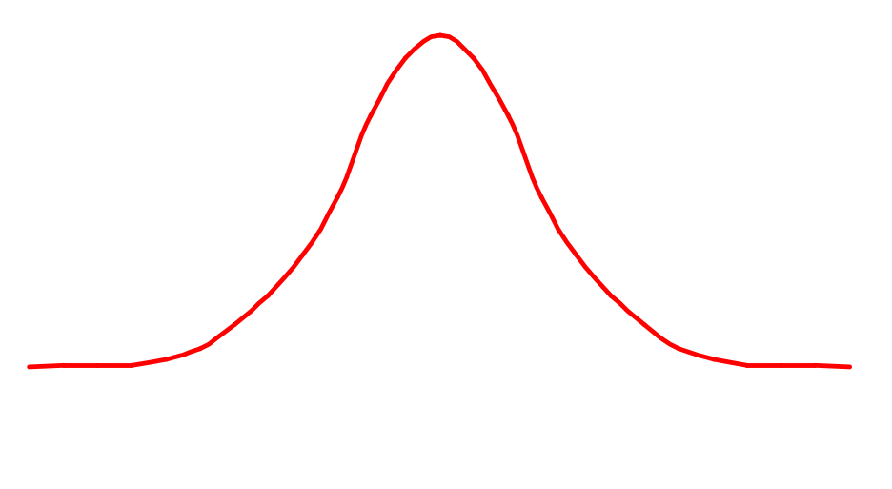
Ⅴ. 정규분포와 표준편차
1. DATA
계량치 DATA
(길이,무게, 습도,순도,강도..)
계수치 DATA
(결점수, 불량수 ....)
2. SAMPLING
Sampling
n₁
n₂
모집단 (N)
n₃
.
.
.
.
3. 정규분포
σ
모집단(N)
SAMPLE (n)
평균
μ
χ
분산
σ²
V
표준편차
σ
V
μ
Notes:
9

Slide 34
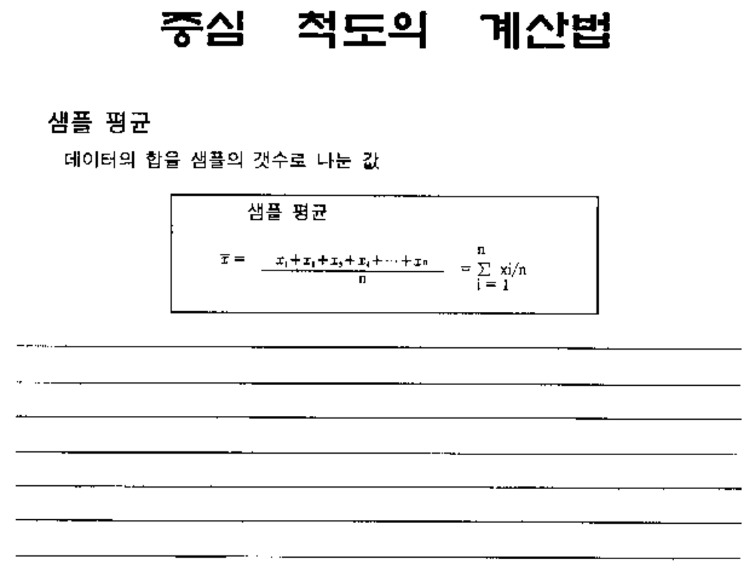
Ⅴ. 정규분포와 표준편차
4. 중심 척도의 계산법
샘플 평균
데이터의 합을 샘플의 개수로 나눈 값
계 량 치
계 수 치
샘플 평균
n
X
=
X₁+X₂+ X₃+ ··· +Xn
=
Σ
Xi/n
n
i=1
연속량으로 측정되는 특성치의 값
개수로 셀 수 있는 특성치의 값

Slide 35
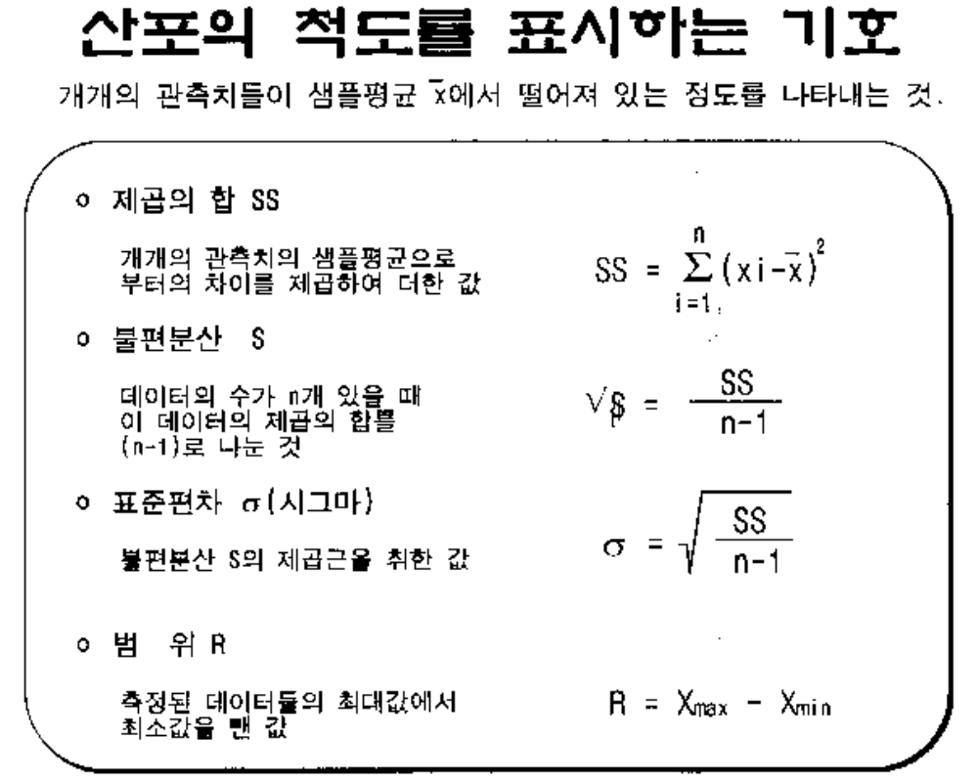
Ⅴ. 정규분포와 표준편차
5. 산포의 척도를 표시하는 공식
개개의 관측치 들이 샘플평균 X에서 떨어져 있는 정도를 나타내는 것
▷ 제곱의 합 SS
개개의 관측치의 샘플평균으로
부터의 차이를 제곱하여 더한 값
n
(Xi-X) ²
SS
Σ
i=1
▷ 불편분산 V
데이터의 수가 n개 있을 때
이 데이터의 제곱의 합을
(n-1)로 나눈 것
SS
V
=
n-1
▷ 표준편차 σ(시그마)
불편분산 S의 제곱근을 취한 값
▷ 범 위 R
측정된 데이터들의 최대값에서
최소값을 뺀 값
R = Xmax - Xmin

Slide 36
Ⅴ. 정규분포와 표준편차
공정Data의 이해
공정의 변동
합리적인 Subgroup
공정의 응답수준
Long Term
Variation
Short Term
Variation
단기
공정에 아무런외부영향이
미치지않는 충분히 짧은 기간에
수집된 Data
(예: 온도변화, 작업자, 원자재등)
기술만으로 정의됨
Cp(단기공정능력)로 측성지워짐
장기
외부의 영향이 공정에 영향을
미치는 충분히 긴 기간에 걸쳐
수집된 Data 이며, 다중의 합리적
Subgroup들로 구성된다
기술과 공정관리로 정의됨
Cpk(장기공정능력)로 측성지워짐

Slide 37

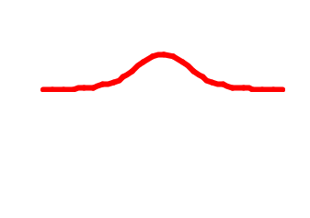
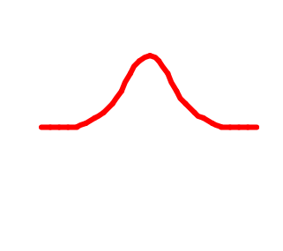
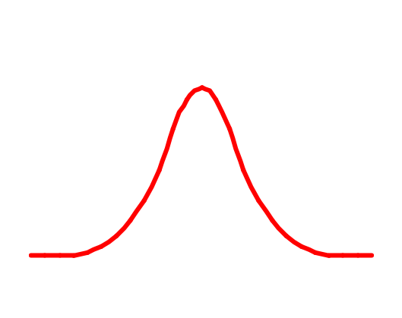
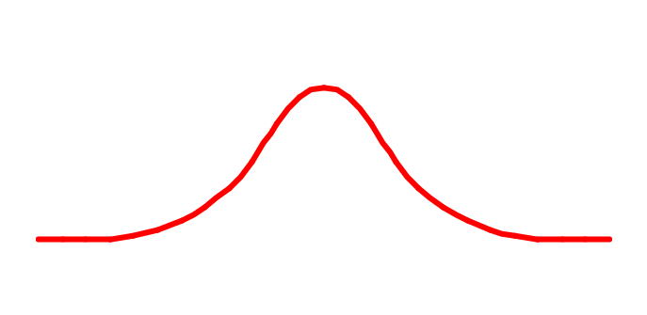
Ⅴ. 정규분포와 표준편차
2) 합리적인 Subgroup
합리적인 Subgroup
-요일:월요일,수요일,금요일
등과 같이 선택할수있다
-교대금무:선택가능한 교대근무
중 몇 개를 선택할수있다.
- Subgroup 의 Size :5개 이상으로
한다
- 전체 Sample수 :최소한 30개
이상으로 한다
장기공정능력
누적 값
단기공정능력
누적 값
LSL
μ
USL
LSL
T
USL

Slide 38
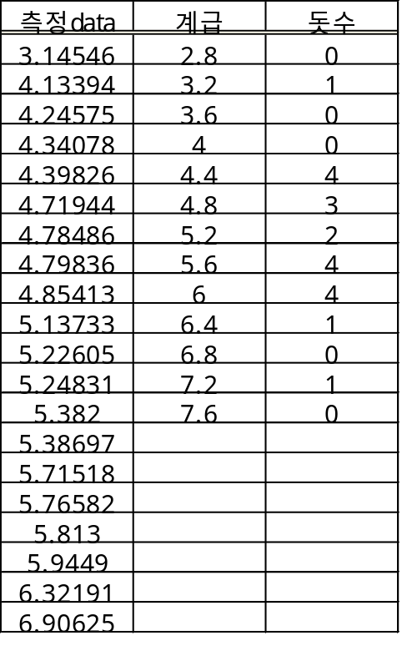
Ⅴ. 정규분포와 표준편차
정규분포의 이해--막대 그래프
정규분포 그래프를 이해하기 위해서 중학교에서 배운 막대 그래프를 그려 보자.오른쪽의 측정 data에서 우선
전체 data의 구간을 생각하여 계급과 계급간격을 정한다.즉 오른쪽의 예제에서 3.2로 표시된 것은 3.2에서
3.6사이의 구간(계급간격:0.4)을 의미한다. 계급간격을 좁게 잡으면 필요 이상으로
빈칸이 많이 생기며 계급간격을 넓게 잡으면 정확한 각 계급의 구분이 모호해져서
극단적인 경우 평평한 막대그래프 모양이 생길 수 있다.각 구간에 속하는 데이타의
갯수를 돗수에 적어 넣고 계급과 돗수를 가지고 그래프를 그리면 아래와 같은 형태
의 막대 그래프를 얻는다.이 막대그래프를 보면 중간 부분의 데이타가 적어서 중앙이
함몰된 산모양의 분포를 보이고 있다.만약 데이타의 수가 많으면 산모양의 분포가
형성되어 실선과 같은 형태의 분포를 이룰 것이다.이러한 분포를 정규분포라고
하며 산모양은 함수에 의해 정의되는데 그 내용을 다음 페이지에 설명한다.
3.2∼3.6구간에 속하는 데이타 갯수
4
3
돗
수
2
평균:5.113
표준편차:0.857
1
0
2.8
3.2
3.6
4
4.4
4.8
5.2
5.6
6
6.4
6.8
7.2
7.6
계 급

Slide 39
Ⅴ. 정규분포와 표준편차
정규분포
어떤 부품의 공정능력을 파악하기 위하여 실제 측정을 하고자 할때 만약 20개를 측정하여 그 측정 데이타의 분포를
보면 아래와 같이 나타날 수 있다.그런데 막대그래프를 보면 데이타가 불연속적으로 분포하고 있음을 알 수 있다.
이것은 표본중에 빈곳의 영역에 해당하는 데이타가 추출되지 않았기 때문이다.빨간선으로 표시된 선은 데이타 수가
많다고 하면 실선과 같은 분포를 나타낼 수 있다는 의미이다.
표본의 갯수를 늘려서 200개를 측정한 경우에는 비교적 연속적인 데이타 분포를 볼 수 있으나 역시 정규분포선에
벗어나는 데이타가 있음을 볼 수 있다.데이타 수가 2,000개인 경우에는 정규분포선과 잘 일치 하고 있음을 볼 수 있다.
위와 같이 표본의 갯수가 많아지면 데이타는 연속적인 형태를 가지며 실선과 같은 분포를 갖게 되는데 이것의 특성을
나타낸 것이 정규분포 그래프이고 실선의 형태를 나타내는 함수를 확률밀도함수(pdf)라고 한다.이 함수를 이용하여
임의의 값 X에 대한 함수값을 테이블화 한 것이 정규분포표이다.그래프의 면적이 1이고 산모양의 중간값인 평균값이
0인 경우에 대한 표준화를 하여 나타낸 정규분포를 표준정규분포(표)라고 한다.
이와같이 정규분포는 어떤 목표값이 있는 데이타를 측정하였을 때 데이타의 분포는 산모양의 형태를 가질때의 함수를
확률밀도함수라고 하며 표본의 갯수가 늘어날 수록 데이타의 분포는 정규분포 함수와 일치하는 형태를 갖는다.이때
이 분포를 “정규분포 한다”고 한다.
0
.
0
1
.
5
3
.
0
4
.
5
6
.
0
7
.
5
9
.
1
0
.
5
3
.
0
4
.
5
6
.
0
7
.
5
9
.
2.5
3.5
4.5
5.5
6.5
0
표본수:20개
표본수:200개
표본수:2,000개

Slide 40
Ⅴ. 정규분포와 표준편차
정규분포--수학적 의미
어떤 확률분포를 갖는 모집단이 있을때 임의의 표본을
추출하였을 때 평균과 표준편차값을 μ,σ이라고 하면
확률변수가
가 되는 확률 변수 X는 정규분포 N(μ,σ)에 따른다고 한다
이때의 함수를 그려보면 아래와 같다.
여기서
Z = (X-μ)/ σ로 변수변환하면 Z는μ=0,σ=1이 되는
표준정규분포에 따르게 되며 N(0,1)에 따르게 된다
여기서 확률밀도함수는
1
-(1/2) Z²
-(1/2)[(x-μ)/σ]
2
f(z)=
e
∞
1
√
∫
e
dx
2π
P(x>a)=
a
σ√
2π
가 되고 이함수는 N(0,1)의 정규분포를 한다.
이 함수를 표준정규분포라 하며 일반적으로 표준 정규
분포표에는 α값이 표시되어 있다.
1- α
평균값:0
표준편차:1
α
면적=0.683
면적=0.954
위의 함수를 이용하여 Z을 기준으로 나타낸 것이
Z값 Table이다. Z값과 α와의 관계는 위의 식에서
계산을 할 수 있다.어떤 부품의 치수를 측정한 결과
평균값과 표준편차를 계산하면 Z값을 알수 있고
이때의 Z값을 이용하면 불량률 α를 계산 할 수가
있다.
μ -3σ
μ -2σ
μ -1σ
μ
μ +1σ
μ +2σ
μ +3σ
면적=0.997

Slide 41
Ⅴ. 정규분포와 표준편차
평균과 표준편차
어떤 목적성을 갖고 제작되거나 형성된 데이타의 집단은 그특성을 갖게 되는데 그집단의 특성을 나타내는 값이
평균값과 표준편차이다.여기서 이야기하는 평균과 표준편차는 표본(Sample)의 그것이다.
평균은 그 집단의 현재 위치를 말해주는 지표이다.그런데 평균은 동일하더라도 다른 여러개의 집단이 있을 수 있다.
즉 아래의 그림에서 양쪽 모두 평균은 5.0이지만 왼쪽의 경우 표준편차는 0.05이고 오른쪽은 표준편차가 1.0이다.
위와 같이 평균은 동일하더라도 표준편차에 따라서 그 집단의 특성이 매우 다르게 됨을 알 수 있다.
표준편차는 그 집단의 데이타의 분포를 나타내는 특성으로서 개개의 데이타가 평균값으로 부터 얼마나 떨어져 분포하고
있는 가(산포의 정도)를 나타내는 매우 중요한 값이다.
A
B
7
7
6
6
5
5
4
4
3
3
5
1
0
1
5
2
5
1
0
0
1
5
2
0
평균(μ_{a}):5.0
표준편차(σ_{a}) :0.05
평균 (μ_{b}):5.0
표준편차(σ_{b}):1.0

Slide 42
Ⅴ. 정규분포와 표준편차
평균과 표준편차
위의 데이타는 아래의 정규분포 그래프 형태로 표시된다.
A의 경우는 산포가 적어 데이타가 평균값 부근에 분포하고 B의 경우 평균값은 A와 같으나 산포가 커서 데이타가
3에서 7이상까지 분포되고 있음을 볼 수 있다.여기서 앞의 그림에서는 3이하 7이상의 값이 나타나고 있지 않으나 아래
정규분포 그림에서는 3이하 7이상의 데이타가 존재하는 것은 앞의 그림은 몇개의 표본만을 가지고 나타낸 그림이고 아래의
경우는 표본의 갯수가 무한히 많을 경우를 나타낸 것이다.
표본이 적을 경우는 3이하 7이상의 값이 나타나지 않을 수있으나 표본의 수를 늘리면 3이하 7이상의 값이 나올 수 있음을
보여주고 있다.
표준편차σ_{a}:0.05
표준편차σ_{b}:1.0
3
4
5
6
7
3
4
5
6
7
평균: μ_{a}=μ_{b}
평균: μ_{a}=μ_{b}

Slide 43

Ⅴ. 정규분포와 표준편차
표준편차의 의미
표준편차의 수학적 표현
따라서 각 편차를 제곱하여 합한 제곱합(Sum of Square)의
평방근을 사용하면 "0"이 아닌 특성값을 구할 수 있다.
개개의 값이 평균에서 얼마나 떨어져 있나를 나타내기
위해서는 S를 집단의 크기(N)로 나누면 된다.
표본의 특성을 나타내기 위해서는 표본크기 n이 아닌
자유도 n-1로 나눈다.
이때 표본의 특성을 나타내는 이값을 표준편차라고 한다.
따라서 표준편차는 어떤 집단에서 임의로 어떤 데이타를
취했을 때 그값이 평균값에서 얼마나 떨어져 분포 할 것
인가를 나타내는 특성치가 되는 산포를 나타내는 값이다.
표준편차는 표본의 크기(갯수)가 클수록 정확한 값이 되며
극단적으로 큰 경우에는 모집단의 표준편차와 같게 된다.
7
x2
x4
6
δ2
δ4
5
평균=
δ1
δ3
4
x3
δ5
x1
3
x5
1
2
3
4
5
편차(δi)= Xi -
V =
√
(Xi - )² /n-1
평균치에서 각 측정값이 떨어진 정도를 나타냄
개개 편차를 합산하면”0”이됨(평균보다 적은 값에대한
편차 (δI)는 음의 값이되고 큰값은 양의 값이됨.)
(Σ( Xi - )=ΣXi-Σ
=n Xi - n
=0 (즉, n Xi = n )

Slide 44
Ⅴ. 정규분포와 표준편차
6. 공식
모집단
시료
크기
N
n
비고
범위
(Range)
-
R = X_{max} - X_{min}
평균
μ
1
N
N
χ_{i}
1
n
n
χ는 모집단의 평균 μ의
추정치임
=
Σ
χ
=
Σ
χ_{i}
i=1
i=1
제곱의 합
(Sum of
Square)
-
n
(χ_{i} - )²
S =
Σ
χ
i=1
분산
(Variance)
1
N
N
(χ_{i} μ)²
n
V는 모집단의 분산인 σ²
의추정치임.
Σ
-
1
n-1
(χ_{i} - ) ²
σ² =
V =
Σ
χ
i=1
i=1
표준 편차
( Standard
Deviation)
√
N
√
n
V 는 不偏(Unbiased)분산으로
모집단의 표준편차인 σ의
추정치임.
1
N
-
(χ_{i} μ)²
1
n-1
(χ_{i} - ) ²
σ =
Σ
V =
Σ
χ
i=1
i=1

Slide 45

Ⅴ. 정규분포와 표준편차
누가 더 잘 쏜 사수인가 ?

Slide 46
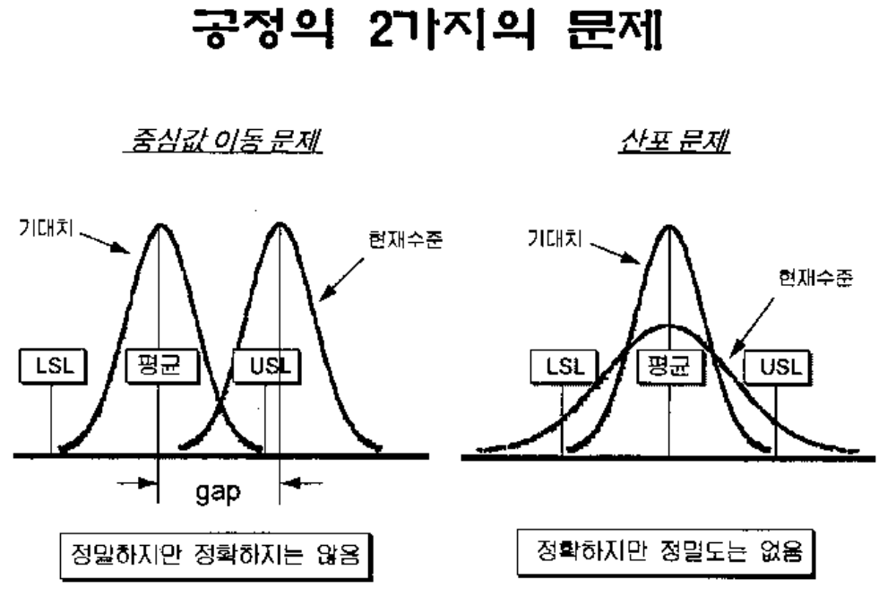
Ⅴ. 정규분포와 표준편차
7. 공정의 2가지 문제
중심값 이동 문제
산포 문제
기대치
현재수준
기대치
현재수준
LSL
평균
USL
LSL
평균
USL
정밀하지만 정확하지는 않음
정확하지만 정밀도는 없음

Slide 47
Ⅴ. 정규분포와 표준편차
Data의 가공 예제 2
◎ 다음 DATA들의
χ ,
S ,
V ,
R
를 구하세요.
50.2 50.0 51.8 50.1 50.2 50.3 50.6 48.7 50.7 49.0
50.8 50.3 47.9 49.9 48.7 50.4 50.3 51.3 50.7 49.3
52.6 49.7 49.0 51.7 49.9 49.3 48.0 49.2 49.8 51.4
50.0 51.2 49.5 49.3 49.6 50.2 50.9 51.5 49.4 49.4
49.4 50.0 49.3 49.8 51.1 50.0 49.8 49.6 50.6 52.8
χ
1
n
n
χ_{i}
=
Σ
=
i=1
(
n
)
n
Σ
χ_{i} ²
n
(χ_{i} - )²=
Σ
χ_{i} ²
i=1
=
S =
Σ
χ
i=1
i=1
n
√
n
√
1
n-1
(χ_{i} - ) ²
1
n-1
V =
Σ
χ
=
S
=
i=1
R = X_{max} - X_{min}
=

Slide 48
Ⅴ. 정규분포와 표준편차
8. 99%와 6σ의 품질
99% 수준은 만족스러운가 ?
6σ의 품질은 ???
♧ 매일 2건의 비행기 착륙사고가
미국 내 전공항에서 발생한다.
♧ 매일 약 15분간 불완전한
식수가 수도에서 나온다.
♧ 매주 약 5,000건의 잘못된
외과수술이 시행된다.
♧ 매년 약 200,000번의 잘못된
약의 조제가 발생한다.
♧ 미국내 전공항에서 10년에 1건
의 비행기 착륙사고가 발생한다.
♧ 16년에 1초간 불완전한 식수가
수도에서 나온다.
♧ 20년에 1건의 잘못된 외과수술
이 시행된다.
♧ 25년에 1번의 잘못된 약의
조제가 발생한다.

Slide 49
Ⅴ. 정규분포와 표준편차
9. 3σ 와 6σ 수준의 회사
3 SIGMA 수준의 회사
6 SIGMA 수준의 회사
◈ 판매액의 10-15%가 실패COST임
◈ 백만대중 66,807대의 불량품을
가짐
◈ 검사에 의존함
◈ 고 품질은 비용이 많이 소요
된다고 생각함
◈ 체계적인 접근이 안됨
◈ 경쟁 회사에 대하여
Benchmarking함
◈ 99%에 만족함
◈ 판매액의 5%가 실패COST임
◈ 백만대중 3.4대의 불량품을
가짐
◈ 제품의 불량 보다는 공정 능력
을 관리함
◈ 고 품질이 저 COST를 창출한다
는 것을 알고 있음
◈ 측정,분석,개선,관리의 기법
적용
◈ 세계 최고 수준에 대하여
Benchmarking을 실시 함
◈ 99%를 인정하지 않음

Slide 50
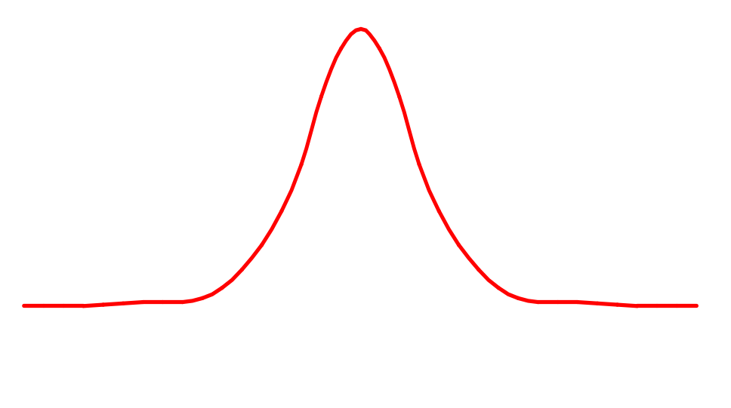
Ⅴ. 정규분포와 표준편차
10. 3σ와 6 σ비교
전통적 3σ 관리법으로는
공정의 품질을 보증하지 못하며
허용 불량률이 너무 많아
CONTROL 이 되지 못한다.
- 6σ
- 3σ
- 2σ
- 1σ
μ
1σ
2σ
3σ
6σ
99.73 %
3σ관리에서
6σ관리로!
99.9999998 %
공정에 따른 허용불량률
σ
%
PPM
1 Sigma
68.27
317300
± 3σ
± 6σ
▶ 총체적 고객 만족 실현을 위한
최소한의 수준.
▶ 무결점 (ZERO DEFECT)을 향한
중간목표
▶ 공정을 CONTROL하게 됨.
1개공정
2700 PPM
0.002 PPM
2 Sigma
95.45
45500
100개공정
236,900 PPM
0.2 PPM
3 Sigma
99.73
2700
1,000개공정
937,000 PPM
2 PPM
4 Sigma
99.9937
63
5 Sigma
99.999943
0.57
6 Sigma
99.9999998
0.002
※ PPM : Parts Per Million
Notes:
11

Slide 51
Ⅴ. 정규분포와 표준편차
11. PPM (Parts Per Million)
백만개 중에서 발생하는 불량의 갯수를 나타내는 단위.
백만개중에서
1 PPM → 1개의 불량
2700 PPM → 2700개의 불량
= 만개 중에서
27개의 불량
2700
→
27
1,000,000
10,000
0.002 PPM → 0.002개의 불량
= 십억개 중에서
2개의 불량
0.002
→
2
1,000,000
1,000,000,000
Notes:
12

Slide 52
Ⅵ. 공 정 능 력
1. 목적과 범위
제조계열내의 Critical한 공정의 능력을 확정가능토록 하는데 있다.
Critical한 제품 Parameter에 영향을 받는 모든 Critical한 공정에 대하여 능력을 평가한다.
2. 배경
ㅇ 공정능력은 공통의 요인에 따른 전체 변동에 의해 결정된다.
이것은 특수 요인을 전체적으로 제거한 후의 최소 변동이다.
따라서, 공정의 능력은 통계적 관리 상태하에서의 공정의 성능을 나타낸다.
ㅇ 능력은 제품 Spec 의 허용차내에 들어가는 Output의 수율로써 생각하는 경우가 많다.
통계적 관리 상태에 있는 공정은 예측 가능한 분포에 따라 나타낼 수 있는 것으로,
제품의 Spec으로부터 벗어난 제품의 비율도 그 분포로부터 추정 가능하다.
ㅇ 공정이 통계적 관리 상태에 있는 한은, Spec으로부터 벗어난 부품을 같은 비율로서 생산을 지속한다.
능력 조사에 의해 어느 공정에서 만들어진 부품의 생산량을 구하는 것이 가능하다.
ㅇ 공정 능력 조사의 실제 적용 예를 몇 가지 예시하면 다음과 같다.
- 신규 기기의 평가
- 설계 허용차를 만족하는 Capacity의 예측
- Spec의 결정
- 생산에서의 기기의 할당
- 전후 공정에서의 관계 분석
- 최종 검사 및 수입 검사의 삭감
3. 공정의 통계적 관리
ㅇ 능력 조사의 실시에 앞서, 변동의 특수 요인을 찾아내어 제거하고 공정을 관리 상태에 두지 않으면 안 된다.
공정을 통계적으로 관리하는 구체적인 수법은 관리도이다.

Slide 53
Ⅵ. 공 정 능 력
4. 공정 능력의 개요
ㅇ 정규분포로서 나타내어 지는 공정에서는 특성치의 거의(99.73%)가 평균치 ± 표준표차 x 3의 범위 내에
놓여진다고 생각되어 진다. 이것은 정규 모집단의 자연 한계라고 불려 진다.
ㅇ 자연적인 공정의 분포를 Engineering Spec과 대비하면 공정의 초기 능력이 간단하게 구해진다.
1) 공정의 분포가 규격치 내에 들면, 공정은 요구 조건에 적합한 능력이 있다고 볼 수 있다.
2) 공정의 분포가 규격치 외로 벗어나면,공정은 요구 조건에 적합한 능력이 없다고 볼 수 있다.
LSL
USL
LSL
USL
공정능력이
Spec을 만족한다
공정능력이
없다
공정능력이
있으나
Spec을
만족하지 못한다
공정능력도 없고
SPEC도 만족하지
못한다

Slide 54
Ⅵ. 공 정 능 력
ㅇ 어느 정도 정밀한 능력 해석 방법에서도 결과는 근사에 불과하다.
이것은 다음 이유에 의한다.
1) 측정 기술 및 기기의 이유로 어느 정도 Sampling의 변동은 반드시 있다.
2) 공정이 완전히 통계적 관리 상태에 있다고는 할 수 없다.
3) 실제의 공정의 Output이 정규 분포 내에 들어 가는 것은 드물다.
5. 공정 능력의 확정 / 평가
ㅇ Critical parameter에 대한 공정 능력은 예비 공정 심사에서 작성된 관리도를 지속적으로 관리하는 것으로
확정 가능하다. 이것들의 Critical parameter는 해당 제품에 대하여 공정 관리 계획 중에 문서화 시킨다.
ㅇ 공정 능력은 새로운 관리도를 작성하거나 같은 공정으로부터 얻어지는 기존의 관리도 Data를 이용해서도
확정 가능하다. 이미 언급한 바와 같이 조사에 앞서 공정을 통계적 관리 상태로 하지 않으면 안된다.
공정은 원재료, 기기, 요원 및 작업 환경도 포함하여 본격 생산 조건하에서 운전할 필요가 있다.
ㅇ 계량 Data를 사용한 능력 조사에서는 평균치 ± 표준편차 X 3 이 양측 규격치내 또는 편측 Spec의
유리한 측에 있지 않으면 안된다.
ㅇ 계수 Data에서는 평균 성능은 적어도 99.73%가 Spec에 적합하지 않으면 안된다.
ㅇ 해석과 같이 공정이 기술 요구 조건에 적합하지 않는 것을 알게 된 경우에는 Supplier는 공정이 통계적 관리
상태로 돌아가 소요의 능력으로 될 때까지 전수 검사를 실시하지 않으면 안된다.

Slide 55
Ⅵ. 공 정 능 력
6. 기존의 품질 관리와 공정 능력관리(Cpk Tool활용)와의 차이점
기존의 품질관리
공정 능력 관리
▷ 공정의 불량율 관리
▶ 공정의 산포 관리
▷ 관리 Tool
▶ 개선 Tool
▷ 규격 중심의 제품관리
▶ 치명 인자에 대한 사전 예방 관리
(Critical Parameter, Critical Spec)
▷ 개인의 Know-How에 의한 판단
▶ 통계적 Data에 근거한 판단
▷ 수작업 품질 Data의
일일 관리 및 분석
▶ 통계적 S/W를 이용한
간편하고 효율적인 분석

Slide 56
Ⅵ. 공 정 능 력
7. 공정 능력 지수 (Process Capability Index)
- 공정 능력의 일반적인 척도는 공정 능력 지수 이다.
- 공정 능력 지수는 제품 Spec의 한계지점으로부터 공정 능력을 표현하는 간단한 방법이다.
- 공정이 안정상태에 있을때 규격을 만족하는 제품을 생산하는지의 여부를 평가하는 지수이다
- ±3σ(즉 6σ)의 공정 변동과 비교해본 설계의 허용범위(Design Tolerance)가 어느 정도 인지를
나타내는 지표이다.
- 공정 능력을 평가하기 위하여 일반적으로 쓰여지고 있는 방법으로는 Cp, Cpk가 있다.
USL - LSL
C_{P} =
6σ
분포 중심치의 위치에는 상관없이
공정산포 (6σ)와 규격폭의 관계만을 나타냄.
공정 능력 지수
(Process Capability Index)
M -
χ
C_{PK} = (1-K)C_{P}
여기서 K =
T / 2
규격내에서 공정의 분포가 치우침이 있을 경우의
공정 능력 지수

Slide 57
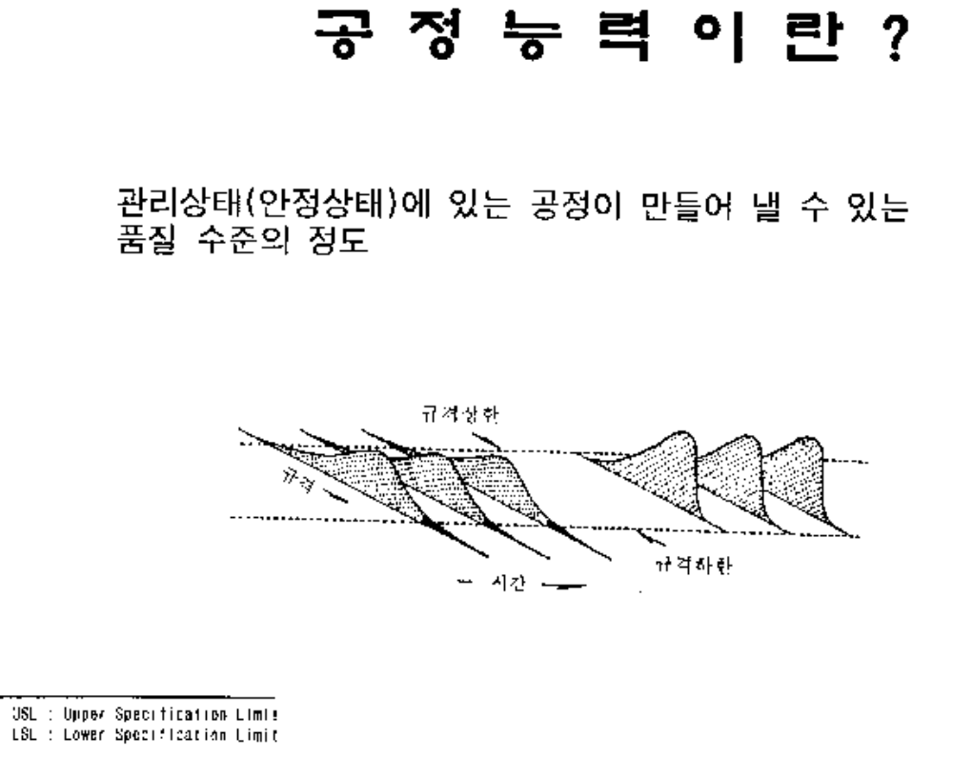
Ⅵ. 공 정 능 력
8. 공 정 능 력 이 란 ?
관리상태(안정상태)에 있는 공정이 만들어 낼 수 있는
품질 수준의 정도
규격상한
규격
시간
규격하한
USL : Upper Specification Limit
LSL : Lower Specification Limit

Slide 58
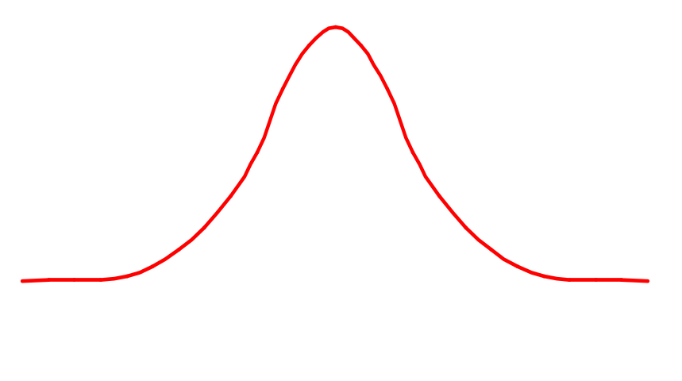
Ⅵ. 공 정 능 력
9. Cp
분포 중심치의 위치에는 상관없이 공정산포 (6σ)와 규격폭의 관계만을 나타냄.
1) 간이 계산법에 의해 Cp를 구하는 방법
2) 시료의 Data로부터 계산식에 의해 구하는 방법
1) 표준편차를 계산한다.
표준편차의 추정치(σ)는 관리도로부터 얻어진
범위의 평균 (R)에 의해서 구해짐.
C_{P} =
USL - LSL
＾
6σ
＾
√
n
1
n-1
(χ_{i} - ) ²
σ = R / d₂
σ =
V =
Σ
χ
R = 범위의 평균 (범위가 관리상태에 있어야 함)
i=1
d₂= 군의 크기에 대해 변동하는 계수임
LSL
USL
n
2
3
4
5
6
7
8
9
10
d₂
1.13
1.69
2.06
2.33
2.53
2.70
2.85
2.97
3.08
공정이
정규 분포를
한다고
가정할때
σ
2) 설계 관리 Spec으로부터 상한관리Spec 및
하한관리Spec를 구한다.
3) 공정능력 지수를 계산한다.
C_{P} =
USL - LSL
χ
6σ
Notes:
14

Slide 59
Ⅵ. 공 정 능 력
10. Cp의 개념 이해
제품설계의 목표는 제품이 기능이 제대로 발휘될 수 있게 하면서
허용범위를 최대한 증가시키는 것임.
설계 허용 범위 (Design Tolerance)
USL - LSL
Cp =
=
공정 능력 (Process Capability)
6σ
공정설계의 목표는 제품이 기능이 제대로 발휘되기 위해
필요한 특성을 재생산하는 공정에서 변동을 최소화하는 것임.
* Cp를 높게 하는 방법은 제품 설계 과정의 Design Tolerance 를 높이는 설계 Margin 확보 및
공정의 산포를 줄이기 위한 공정 설계 개선 활동을 동시에 진행하는 것,
즉 Concurrent Engineering원칙을 이용하는 것임.

Slide 60
Ⅵ. 공 정 능 력
11. Cp의 해석
A) Cp ＞1.0 인 경우
자연 공정 분포는 규격치를
만족하는 능력이 있다.
LSL
NOM
USL
Cp=1.762
B) Cp = 1.0 인 경우
자연 공정 분포는 겨우
규격치 한계내에
들어 있다.
Cp=1.048
LSL
NOM
USL
C) Cp ＜ 1.0 인 경우
자연 공정 분포는 규격치를
만족하는 능력이 없다.
Cp=0.564
LSL
NOM
USL

Slide 61
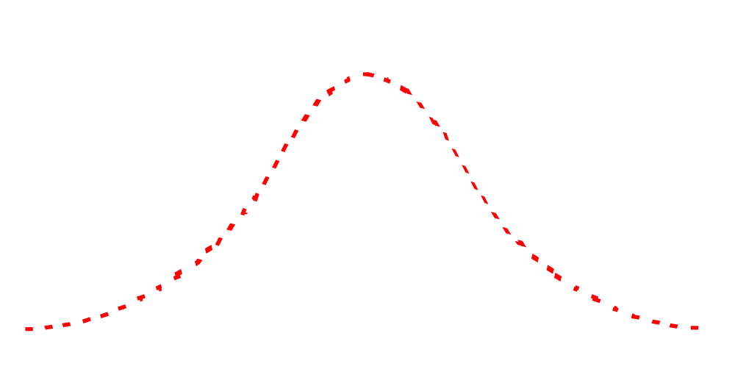
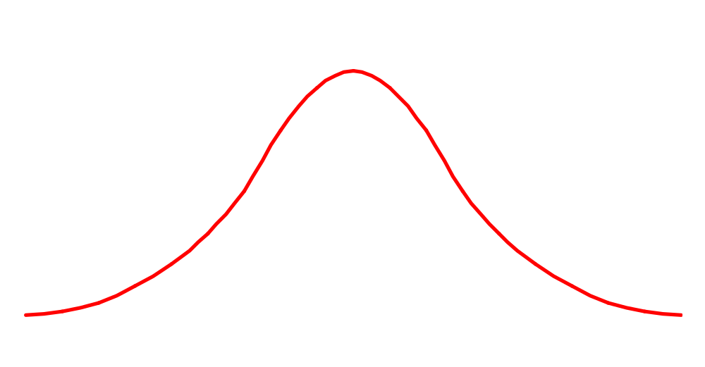
Ⅵ. 공 정 능 력
12. C_{PK}
Spec의 중심으로부터 공정 분포의 평균치의 치우침이 있을 경우의 공정 능력 측정 방법
LSL
T
USL
M
평균치가 좌측으로
치우침이 있는 경우
평균치가 우측으로
치우침이 있는 경우
규격 하한치를
벗어나는
불량 다수 발생
χ
χ
규격 상한치를
벗어나는
불량 다수 발생
C_{PK} = (1-K)C_{P}
M -
χ
T = 규격의 공차
M= 규격의 중심
K =
T / 2

Slide 62
Ⅵ. 공 정 능 력
13. Cpk의 해석
A) Cpk ＞1.0 인 경우
평균치 및 자연 공정 분포는
규격치를 만족하는 능력이 있다.
LSL
NOM
USL
Cpk=1.734
B) Cpk = 1.0 인 경우
평균치 및 자연 공정 분포가
겨우 규격치 한계 내에
들어 있다.
LSL
NOM
USL
Cpk=0.960
C) Cpk ＜ 1.0 인 경우
평균치 및 자연 공정 분포는
규격치를 만족하는 능력이 없다.
LSL
NOM
USL
Cpk=0.046

Slide 63
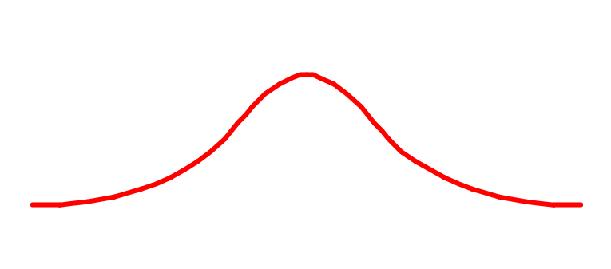
Ⅵ. 공 정 능 력
14. 공정 능력 지수를 구하는 공식
LSL
χ
USL
치우침이
없을때
USL - LSL
양쪽 규격
C_{P} =
6σ
χ
한쪽 규격
(상한)
USL -
χ
C_{P} =
3σ
χ
한쪽 규격
(하한)
- LSL
χ
C_{P} =
3σ
T (규격공차)
C_{PK} = ( 1 - K ) C_{P}
치우침이
있을때
양쪽 규격
M -
χ
χ
M (규격중심)
K =
T / 2
* 치우침에 관계없이 한쪽규격인 경우는 Cp = Cpk임.
Notes:
17

Slide 64
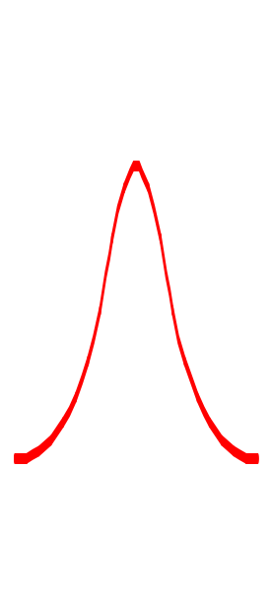
Ⅵ. 공 정 능 력
15. Cp와 Cpk의 의미 비교
거의 모든 공정의 DATA에는 치우침이 있을수 있기 때문에
공정관리를 할 때는 C_{P} 와 더불어 C_{PK}를 반드시 계산해 주어야 한다.
.
LSL
USL
예) LSL=-3, USL=3일경우,
.
1
.
ⓐ 분포의 표준편차를 1이라고 할때
.
.
.
4
ⓐ
USL - LSL
.
7
C_{P} =
=
3-(-3)
= 1
10
.
6σ
6σ
.
ⓑ 분포의 평균 2.8, 표준편차를 0.5라고 할때
.
USL - LSL
3-(-3)
C_{P} =
=
= 2
χ
6σ
6 (0.5)
C_{P}값 자체는 높지만 분포의 대부분이 규격상한을
벗어나 불량품 생산 하는 공정임 .
치우침을 고려한 C_{PK}를 구하여서 올바른 공정의
상태를 파악해야 함.
K값이 0.93 임.
C_{PK}=(1-0.93)2 = 0.14 임.
1
ⓑ
4
7
10
.
.
.
.
.
.
.
.
.
.
χ

Slide 65
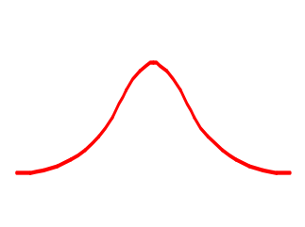

Ⅵ. 공 정 능 력
16. Cpk 의 추가 해석
1. Cpk 가 음수인 경우는, 평균치가 규격치를
벗어나 있는 경우이다.
2. Cpk 가 “0” 인 경우는, 공정의 평균치가 어느한쪽의
규격치와 일치하는 경우이다.
LSL
NOM
USL
LSL
NOM
USL
3. Cpk 가 0 ~1.0 경우는, 6 sigma한계의
일부가 규격치를 벗어나 있는 경우이다.
4. Cpk 가 1.0인 경우는, 6 sigma 한계의 한쪽
끝이 규격치에 일치하는 경우이다.
LSL
NOM
USL
LSL
NOM
USL
5. Cpk 가 1.0보다 큰 경우는, 6 sigma 한계가
완전하게 규격치 내에 있는 경우이다.
6. Cpk 와 Cp와의 관계
한쪽규격 (상한 or 하한)일경우 Cpk와 Cp는
동일하게 산정된다. 즉 Cpk=Cp
1) 규격의 중심치 M> 인 경우
χ - LSL
χ
3σ
2) 규격의 중심치 M= 인 경우
T
χ
6σ
LSL
NOM
USL
USL -
χ
3) 규격의 중심치 M< 인 경우
χ
3σ

Slide 66
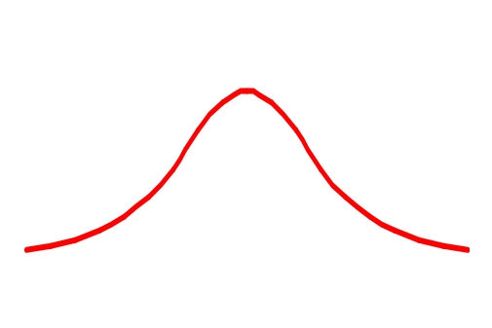
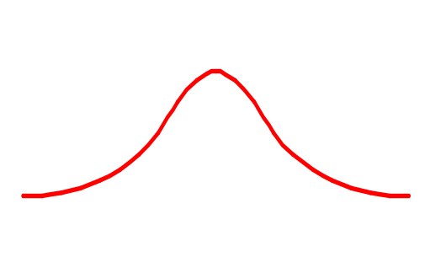
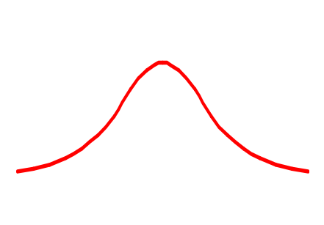
Ⅵ. 공 정 능 력
17. 관리한계 와 공정 능력
LSL
T
USL
T=12σ
T=USL-LSL
=6σ-(-6σ)
6σ 로 관리되는
공정
Cp = 12σ / 6σ = 2
-6σ
-3σ
3σ
6σ
LSL
USL
T=10σ
T= USL-LSL
=5σ-(-5σ)
5σ 로 관리되는
공정
Cp = 10σ / 6σ = 1.67
-5σ
-3σ
3σ
5σ
LSL
USL
T=8σ
T= USL-LSL
=4σ-(-4σ)
4σ 로 관리되는
공정
Cp = 8σ / 6σ = 1.33
-4σ
-3σ
3σ
4σ
LS`L
USL
T=6σ
T= USL-LSL
=3σ-(-3σ)
3σ 로 관리되는
공정
Cp = 6σ / 6σ = 1
-3σ
3σ
Notes:
18

Slide 67

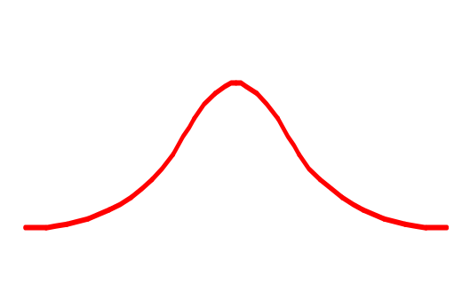
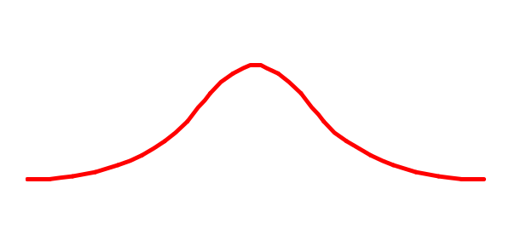
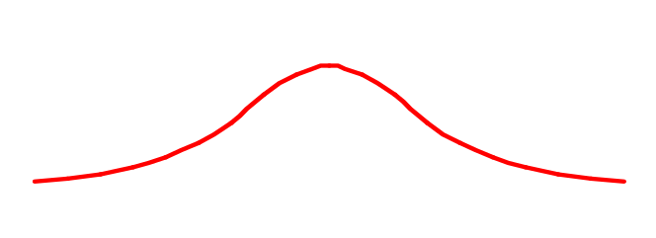
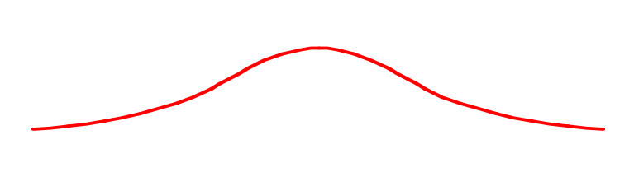
Ⅵ. 공 정 능 력
18. 공정 능력 지수로 평가하는 법
χ
LSL
USL
공정능력
충분함
관리의 간소화나
COST 절감법 고려
1.67 ≤ Cp
1.33≤Cp
≤1.67
공정능력
만족
이상적 상태
유지,관리 고려
1.0≤Cp
≤1.33
공정능력
겨우 만족
TIGHT한 관리
공정관리의 유의
공정능력
부족
불량품 발생중,
전수검사 및
공정개선 필요
1.0≤Cp
≤0.67
공정능력
매우 부족
품질만족 불가,
공정을 대폭 개선,
긴급조치 필요
Cp≤0.67
Notes:
19

Slide 68
Ⅵ. 공 정 능 력
■ Cpk값에 따른예상 불량율
Cpk
% Yield
(양품율)
±에서 level과 관련된
표준편차(σ)
Defect Rate (불량율)
%
PPM
0.50
86.64
1.5
13.36
133600
0.60
92.81
1.8
7.19
71900
0.70
96.43
2.1
3.57
35700
0.80
98.36
2.4
1.64
16400
0.90
99.31
2.7
0.693
6930
1.00
99.73
3.0
0.27
2700
1.10
99.90
3.3
0.967
967
1.20
99.968
3.6
0.0318
318
1.30
99.990
3.9
0.0096
96
1.33
99.9937
4.0
0.0063
63
1.40
99.9973
4.2
0.0027
27
1.50
99.9993
4.5
0.00068
6.8
1.60
99.9998
4.8
0.000159
1.59
1.67
99.999943
5.0
0.000057
0.57
1.70
99.999966
5.1
0.000034
0.34
1.80
99.999993
5.4
0.0000068
0.0668
1.90
99.9999988
5.7
0.00000120
0.0120
2.00
99.9999998
6.0
0.0000002
0.002
Notes:
20
2

Slide 69
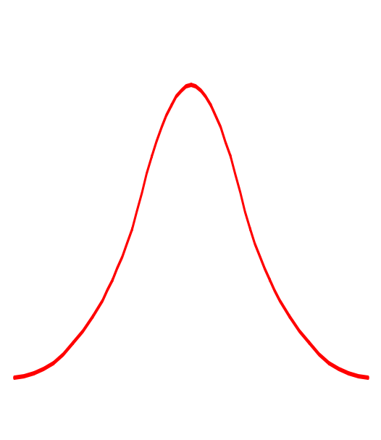
Ⅵ. 공 정 능 력
19. 공정 분포의 평균치 변동을 감안한 6σ 품질수준
6σ 은 3.4 PPM, Cp ≥ 2.0 , Cpk ≥ 1.5 수준임.
LSL
▣ 단기공정능력을 생각했을때 6σ의
품질수준은 0.002PPM
USL
T
1.5σ
1.5σ
▣ 장기적 관점에서 평균치는 변동을
하게 되며 그 폭이 ±1.5σ이내임
▣ 공정능력 평균의 변동 ±1.5σ를
고려하면 6σ 품질수준은 3.4PPM
3.4PPM
▣ Cp ≥ 2.0, Cpk ≥ 1.5를 의미함
X
Target
X

Slide 70
Ⅵ. 공 정 능 력
■ 평균값이 1.5σ만큼 변동 했을때의 품질 수준 비교
PPM
σ값
1.5σ만큼 변동이 없을때
1.5σ만큼 변동이 있을때
1
?
?
2
45,400
308,733
3
2,700
66,803
4
63
6,200
5
0.57
233
6
0.002
3.4
7
0.000003
0.019

Slide 71
Ⅵ. 공 정 능 력
20. 99%의 품질과 6σ 품질의 차이
99% 품질
6σ 품질
▣ 부품수 : 44개
▣ 가공공정수 : 8개
1,760천개
× 1%
=17,600개
불량
1,760천개
× 3.4PPM
= 6개 불량
▣ 일일 생산대수
: 5천대
▣ 일일 총공정수
: 1,760천개
99%의 품질과 6σ 품질은 3000배의 차이다!

Slide 72
Ⅵ. 공 정 능 력
■ Cpk 추정치 對 Sample Size
Sample Size
실제 모집단 Cpk＞1.33임을 95% 확신하게 하는
최소의 Cpk 계산은 다음과 같다.
실제 모집단 Cpk＞1.00임을 95% 확신하게 하는
최소의 Cpk 계산은 다음과 같다.
10
2.34
1.80
20
1.91
1.46
30
1.77
1.35
40
1.70
1.30
50
1.65
1.25
75
1.58
1.20
100
1.54
1.17
125
1.51
1.15
150
1.50
1.13
200
1.47
1.11
250
1.45
1.10
300
1.44
1.09
350
1.43
1.08
400
1.42
1.08
즉, 모집단이 Cpk=1.33 만족을 신뢰도 95%로 검증하려면 시료(Sample)의 수가 30개일 경우는
시료의 Cpk가 1.77 ( Cpk=1.77)이 되어야 한다.
Notes:
20
2

Slide 73
Ⅵ. 공 정 능 력
Cp, Cpk의 산출 예제
1. 다음은 어떤 부품의 길이 치수를 측정한 data입니다.
(규격의 하한 : 3305, 규격의 상한 : 3771)
1) C_{P}, C_{PK} 값을 구하고
2) 이 부품의 공정능력을 평가하세요.
3484 3537 3526 3549 3545 3521 3633 3650 3576 3213
3640 3439 3647 3471 3495 3465 3415 3392 3490 3389
3510 3390 3385 3388 3476 3432 3361 3428 3409 3439
3420 3335 3516 3469 3591 3623 3935 3582 3609 3649

Slide 74
Ⅶ. 관 리 도
1. 관 리 도 란 ?
공정을 관리상태(안정상태)로 유지 개선 하는데 사용되는 도구
- 과거의 상황을 척도로 함
- 현재의 상황이 정상인지 이상인지를
객관적으로 판단함
Action
해석용 관리도
관리용 관리도
UCL
품
질
수
준
품
질
수
준
CL
LCL
샘 플 번 호
샘 플 번 호
USL : Upper Specification Limit
CL : Center Limit
LSL : Lower Specification Limit

Slide 75
Ⅶ. 관 리 도
2. 관리도의 종류
관리도의 작성
개 요
계
량
치
의
경
우
X 관리도 : 평균치의 변화, R 관리도 : 산포의 변화
관리항목 : 치수무게, 수율, 순도, 강도
X - R 관리도
개개 측정치의 관리도
간격이 상당히 긴 경우나 군으로 나눌 수 없을 때 사용
관리항목 : 화학 분석치
X 관리도
불량률로 공정을 관리할 경우 사용
샘플의 크기가 반드시 일정하지 않아도 된다
계
수
치
의
경
우
P 관리도
불량 갯 수로서 공정을 관리할 경우 사용
샘플의 크기가 항상 일정한 경우 사용(갯수 :n)
Pn 관리도
일정한 단위 속에 나타나는 결점수로 공정을 관리
관리항목 : 일정 면적중의 흠의 수, 라디오 한대 중 납땜
불량의 수
C 관리도
면적이나 길이 등이 일정하지 않은 결점수로 공정을
관리할 경우 사용
관리항목 : 직물의 얼룩 수, 에나멜 동선의 핀홀 수
U 관리도

Slide 76
Ⅶ. 관 리 도
3.
χ
- R 관리도
1) DATA 수집
2) 군구분
n=3, k=10
3) DATA 계산
<DATA SHEET>
X =
n
χ_{i}
χ
k
Σ
R
비고
X₁
X₂
X₃
X₄
X₅
i=1
1
131.0
130.9
130.9
392.8
130.93
0.1
2
131.3
131.3
131.3
393.9
131.30
0.0
3
131.2
131.2
131.2
393.6
131.20
0.0
4
131.1
131.3
131.2
393.6
131.20
0.2
5
131.3
131.3
131.3
393.9
131.30
0.0
6
131.2
131.2
131.2
393.6
131.20
0.0
7
131.3
131.2
131.2
393.7
131.23
0.1
8
131.6
131.3
131.2
394.1
131.37
0.4
9
131.2
131.3
131.2
393.7
131.23
0.1
10
131.2
131.1
131.2
393.5
131.17
0.1
TOTAL
ⓐ
ⓑ
ⓒ
4)
ⓐ ⓑ ⓒ 는 각열의 총합.
ⓐ=3936.4,ⓑ=1312.13,ⓒ=1.0
5)
χ = ⓑ / k = 131.213
R = ⓒ / k = 0.1
Notes:
22

Slide 77
Ⅶ. 관 리 도
6) 관리 한계의 계산
CL =
UCL =
LCL =
χ = 131.213
n
A₂
D₄
D₃
χ
+ A₂
R = 131.213 + 1.023*0.1 = 131.315
3
1.023
2.575
-
관리도
χ
χ
- A₂
R = 131.213 - 1.023*0.1 = 131.111
4
0.73
2.28
-
5
0.58
2.11
-
CL =
UCL =
LCL =
R = 0.1
R
D₄
R = 2.575 * 0.1 = 0.258
관리도
D₃
R = 0
7) 관리선의 기입
중심선:직선
한계선:파선
8) 점의 기입
- 값들을 타점하고 그 점들을 잇는 선을 그린다.
- R값들을 타점하고 그 점들을 잇는 선을 그린다.
χ
Notes:
23

Slide 78
Ⅶ. 관 리 도
4.
P 관리도
1) DATA 수집
2) 불량율(P) 계산
4) 관리선 기입
불량개수
P_{n}
P =
=
중심선 CL =
P = 3.6
검사개수
n
관리상한선
UCL =
군
번호
군의크기
불량개수
불량률(%)
P
+ 3
P (1- P)
n
n
P_{n}
P
UCL
LCL
1
200
7
3.5
7.6
관리하한선
LCL =
※ LCL이 (-)이되는 경우는
0으로 생각함.
2
100
2
2.0
9.2
P
- 3
P (1- P)
n
3
150
0
0.0
8.2
4
170
6
3.5
7.9
5
170
3
1.8
7.9
6
200
5
2.5
7.6
7
100
4
4.0
9.2
8
100
3
3.0
9.2
9
200
10
5.0
7.6
3) 평균 불량율(P) 계산
10
200
6
1.5
7.6
11
170
7
4.1
7.9
12
150
4
2.7
8.2
0.0
13
160
5
3.1
8.0
ⓐ 총검사 개수 (∑ n)
ⓑ 총불량 개수 (∑ P_{n})
ⓒ 총불량율 ( P )
14
100
0
0.0
9.2
15
100
2
2.0
9.2
5) 관리도 그린다.
- 점을 기입한다.
- 군의 크기(n)가 다를 경우는
UCL, LCL이 군마다 다름.
16
100
5
5.0
9.2
17
200
11
5.5
7.6
18
220
10
4.5
7.4
ⓑ (∑ P_{n})
ⓐ (∑ n)
19
250
15
6.0
7.1
=
20
250
9
3.6
7.1
21
180
7
3.9
7.8
22
200
4
2.0
7.6
23
200
10
5.0
7.6
24
200
7
3.5
7.6
25
200
12
6.0
7.6
ⓐ 4270
ⓑ 154
ⓒ 3.6

Slide 79
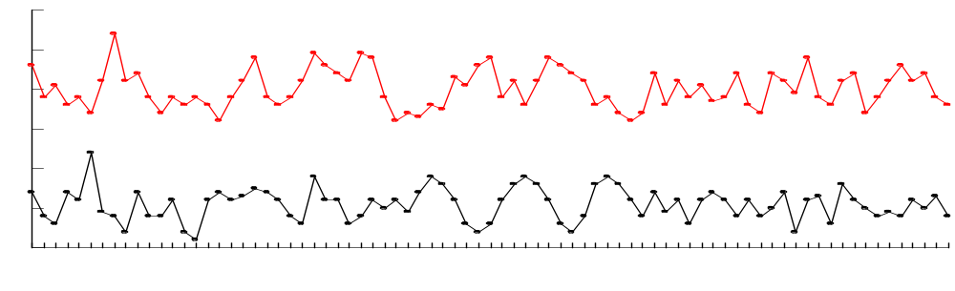
Ⅶ. 관 리 도
5. 관리도의 해석 방법
① 관리이탈 :
☞ 관리한계 밖으로 점이 벗어 났을때
(선상의 점은 벗어난 것으로 본다.)
☞ 조처 : 보아 넘기기 어려운 이상원인이
있음을 가리키므로 그 원인을
조사하여 다시 일어나지 않도록
조처를 취하여야 한다.
② 크기 7이상의 런 :
☞ 중심선의 한쪽으로만 연속하여 7개 이상의
점이 있을때.
☞ 조처 : 공정의 평균 또는 산포가 조금 변화하고
있음을 보이고 있으므로 원인을 찾아보면
기술상 유익한 정보가 얻어진다.
⑤ 안정상태(관리상태) :
☞ 관리도에 기입된 점을 관찰하여서 연속 25점
이상에서 ① ~ ④까지와 같은 것이 없는 상태.
☞ 조처 : 공정은 안정되어 있어 제품이 규격을
만족시키고 있다면 조치를 취할 필요 없음.
⑤
①
UCL
χ
②
③
④
④
LCL
①
④
UCL
②
R
③ 한계가까이의 점 :
☞ 점이 관리 한계에 들어 있고 2σ와 3σ사이에 연속
3개의 점 중 2점이 있을때.
☞ 조처 : 공정의 산포가 증가하고 무엇인가 이상이
있으므로 ACTION이 필요함.
④ 경향과 주기성 빈도 :
☞ 점이 계속 위로 또는 아래로만 향하고 있을때 또는
주기적 변동을 보일때.
☞ 조처 : 공정에 그와 같은 경향 또는 주기적 변동의 원인이
있을 것이므로 그것을 찾아내면 공정 관리상
유익한 정보가 얻어진다.

Slide 80
Ⅶ. 관 리 도
관리도 예제 4.
1. 아래에 표시된 DATA들을 계산하여 빈칸을 채우고
- R 관리도를 그리세요.
2. 매일 생산되는 기계부품으로 부터 부품 100개를 랜덤으로
뽑아서 검사한 결과는 다음과 같다. 여기에 어떠한 관리도가
적합합니까? 그 관리한계를 구하고 이상이 있는 날이 있으면
지적하세요.
χ
X =
5
日
1
2
3
4
5
6
7
8
9
n
Σ
χ_{i}
χ
R
비고
10
11
12
13
14
15
16
X₁
X₂
X₃
X₄
X₅
i=1
불량개수
3
2
1
2
3
5
4
10
3
4
12
1
3
6
5
4
1
772
804
779
719
777
2
756
787
733
742
734
3
756
773
722
760
745
4
744
780
754
774
774
5
802
726
748
758
744
6
783
807
791
762
757
7
747
766
753
758
767
8
788
750
784
769
762
9
757
747
741
746
747
10
713
730
710
705
727
-
-
-
-
-
TOTAL

Slide 81
Ⅷ. CDP/CPI Process 요약
업무 구분
세부 내용
부 서
1) 제품 기능 분석 ( IOC Chart, FAST Diagram)
2) CP, CS, PCD
( Process Control Dimension)선정
3) 공차 분석
설계
1. 제품에 대한
Latitude Study
생산
계획
수립
*
1) 기존 품질Data 및 업체능력기준, 후보 업체선정
2) 신규 거래선인 경우는 Q-Audit 실시, 결정
조건
Setting
최적
작업조건을
Setting
업체
/LG
2. Vendor 결정
(금형/양산 업체)
구매
하고
조건표
작성
생산지시
3. 도면 합의
1) CS Item에 대한 Cpk ≥1.33 합의
2) 측정기준/도면표기방법/ CS/ PCD 표기
설계/구매
생기/QA
-
*
업체
Cpk
동일
간격으로
Sample
≥
만족
1.33
n=5
채취
.(Start : 5, .... , End : 5)
및
-
Xbar-R
시료
5
4. 문제점에 대한
Corrective Action
● 공차수정/재설계/금형수정 등
설계
개씩
층별하여
안정시까지
부품
순서대로
번호부여
반복
진행
-
생산
번호
순으로
측정하여
Data화
이때
함
.
.
각
Cavity
5. 업체 QA Plan작성
● CS Item 위주로 업체의 QA Plan 작성
n=5
별
측정
6. Jig Qualification
생기
*
측정된
Data
● CS Item우선으로 Jig제작 /검증
Cpk
Xbar-R
를
가지고
Cpk
업체
산출
산출
및
Xbar-R
관리도
작성
7. Cpk
Implementation
1) Cpk 관리 TOOL 준비(S/Ware, Q-Audit,
QA Plan 등)
2) Cpk Concept 교육
3) 협력사 Cpk 전담반 구성/활동 (QA팀 내부)
4) Cpk Implementation Task Team 활동(업체별)
- 업체별 4M분석, Cpk Action Plan 수립/적용
- 일정계획 및 조건 Setting/초품제작
(TFT입체화)
QA/구매/
생기
납
품
*
QA Cpk
산출
동일
시료를
측정하여
QA
Cpk
산출
-
업체의
측정
Data
할수
있고
계측기
를
신뢰
"
Sub Ass'y
조립
없을때는
업체
편차가
Data
Cpk
로
갈음
≥
만족
1.33
및
Xbar-R
*
안정시는
Sub Ass'y Cpk
산출
Sub Ass'y Cpk
산출
업체
/QA
8. CS 및 CP Item Cpk
측정 ( Cavity별)
1) Event별 실시
2) Cpk ≤ 1.33 Item을 Guard Band 설정후
사용
주기적
Audit
로
*
총조립시
SET
의
"
전환
총조립
Cpk
산출
제조팀
9.Cpk Process Control
(공정 관리치수 Xbar
-R관리)
Main Ass'y Cpk
산출
● Cpk ≤ 1.33을 만족하는 부품에 대해 관리
"

Slide 82
Ⅸ. Cpk Tool 활용
1. Cpk 산출 대상
Cpk 산출은 설계실에서 Latitude Study를 통하여 선정된 Critical Specification 및 Critical
Parameter 부품(반제품/제품)에 대해여 적용함을 원칙으로 하며, 필요시 기타 부품에 적용
할 수 있고 Cpk 산출 요구조건은 아래항목을 참조하여 선택한다.
1. 측정치가 수치로 나타나야 한다.
2 .계측기/Jig/Checker 자체 표준편차가 적어야 하며, 편차가 인정될 때는 Go / No Go로
판정한다.
3 .측정을 위해서 파괴검사를 하는 경우는 Tool Verification 치수로 관리하며, 부품 인정시험
단계에서 관리한다.
4 .가능한 측정단위가 규정된 Spec. 과 비교시 계측시 표준편차가 크다고 인정될 때는
Go / No Go로 판정한다. (내경 등)
2. Cpk 산출시 주의사항
1. CS 항목의 Cpk 산출시는 각 Cavity별로 산출한다.
2. CS 항목 이외부분 금형 수정일 경우라도 CS 항목의 변형 가능성이 있을 때는 Cpk를
재산출 한다.
3. 개발단계가 아닌 경우라도 금형신작, 신규 개발 등의 경우는 Cpk를 다시 산출한다.

Slide 83
Ⅸ. Cpk Tool 활용
3. Cpk 값에 따른 관리 엄격도 조정
1) Critical Spec. 부품
첫째, 1. Cpk ≥1.33 및 Xbar-R관리도 상에서 안정된 부품은 일반 수입검사로 전환하여
관리한다.
2. Cpk≥1.33 및 Xbar-R 관리도 상에서 안정되고, Xbar-R 관리도를 연속 625개
안정되어 있을때 무검사로 전환할 수 있다.
→ 시료수(n)=5, 군의수(k)=125 개 기준
→ 단, 총조 불량, 부품의 중요도를 감안하여 결정
둘째, 1.33＞Cpk≥1.0 인 부품은 계속 Cpk 관리 및 향상활동 전개하여
Cpk≥1.33 을 만족 하도록 관리한다.
세째, Cpk＜1.0 인 부품은 전수검사 또는 Guard-Band를 설정하여 진행하며,
금형수정/신작, 설계개선, 공정개선을 통하여 Cpk≥1.33을 만족 하도록
관리한다.
2) Critical Parameter
첫째, Cpk≥1.33 인 경우는 주기적인 Cpk관리(주 1회 등)로 전환하여 관리할 수 있다.
→ 단, 계속적으로 관리를 요하는 Critical Parameter는 매Lot Cpk를 관리한다.
둘째, 1.33＞Cpk≥1.0 인 경우는 중요도에 따라 매Lot 또는 주기적인 Cpk관리
(2회/주 등)로 전환하여 관리할 수 있다.
세째, Cpk＜1.0 인 경우는 매Lot Cpk를 산출하여 관리한다.

Slide 84
Ⅸ. Cpk Tool 활용
4. 공정 품질보증 자격조건 (예)
1) 개별부품
- CS Item: 공정 품질보증 조건은 Cpk≥1.33 (95% 신뢰도로) 을 만족 할 때
- CP Item: 공정 품질보증 조건은 Cpk≥1.33 (95% 신뢰도로) 을 만족 할 때
2) Event별 요구조건(CS Item 기준)
- Pilot : Cpk≥1.33 인 Item이 60 % 이상 일때 진행 가능함.
- Pre-Pro : Cpk≥1.33 인 Item이 80 % 이상 일때 진행 가능함.
- Mass-Pro : Cpk≥1.33 인 Item이 90 % 이상 일때 진행 가능함.
3) Xbar-R 관리의 안정상태
1), 2) 항에 기술된 Cpk≥1.33 을 Meet 한다는 의미는 Xbar-R 관리도 상에서도
안정되어 있다는 것을 전제로한 내용임.

Slide 85
Ⅹ. Gage R&R
1. Gage R&R
측정시스템 자체가 공정의 변동값에 얼마나 영향을 주는 지를 수학적으로 Check 하는 측정 시스템
Gage R&R (Gage Repeatability and Reproducability) : 측정의 반복성 & 재현성에 대한 오차
총변동 = 부품간의 변동 +Gage R&R
σ Total = (σPP ) + ( σ RR )
2
2
Gage R&R 실행방법
- 단기적 실행방법 : 1) 단지 2 사람의 측정자와. 5개의 부품만 필요
2) 반복성과 재현성을 분리 할 수 없음
3) 측정하고자 하는 계측기의 Accept 여부를 빨리 판단 할 수 있음
- 장기적 실행방법 : 1) 이상적으로 3명의 측정자가 10개 부품을 2번 반복
2) 반복성과 재현성을 구분 할 수 있음
반복성(Repeatability) : 한 사람의 측정자가 동일부품의 동일특성(치수 등)을 동일한 Gage로 반복
측정하였을때 얻어지는 변동
재현성(Reproducability): 서로 다른 측정자가 동일부품의 동일 특성치에 대하여 동일한 Gage롤 반복
측정하였을때 얻어지는 변동

Slide 86
Ⅹ. Gage R&R
Gage오차는 범위의 평균값에 상수 (여기서는 4.33)를 곱하여 계산된다
상수 5.15d 에서 계산되었고 여기서 d 는 아래의 표에서 계산되었으며
5.15는 Gage에 의한 변동이 5.15σ를 99%로 만족 할 수 있는 값
범위 평균의 분포에 대한 d 값
측 정 자 수
부품수
2
3
4
5
1
2
3
4
5
6
7
8
9
10
1.41
1.28
1.23
1.21
1.19
1.18
1.17
1.17
1.16
1.16
1.91
1.81
1.77
1.75
1.74
1.73
1.73
1.72
1.72
1.72
2.24
2.15
2.12
2.11
2.10
2.09
2.09
2.08
2.08
2.08
2.48
2.40
2.38
2.37
2.36
2.35
2.35
2.35
2.34
2.34

Slide 87
Ⅹ. Gage R&R
2. 장기적인 방법의 경우 Gage R&R 적용 공식
반복성 -장비에 의한 변동(오차)
EV = Equipmemt Variance
R x α 여기서 α는 k1 적용
Trails(m)
D4
k1
k2
2
3.27
4.56
3.65
3
2.58
3.05
2.70
재현성 - 평가자에 의한 변동(오차)
AV= Appraiser Variance
= [ (X diff) X (β)] - [ ( EV) ÷ (nXm]
2
2
2
2
Gage R&R = (EV) + (AV)

Slide 88
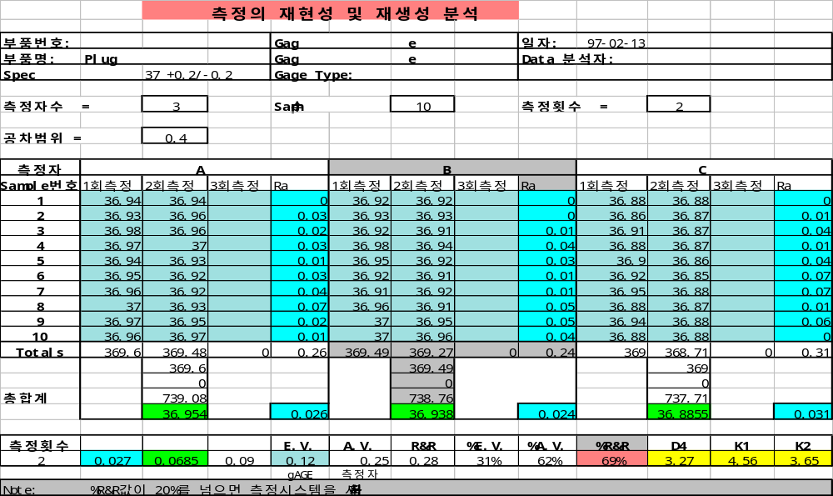
Ⅹ. Gage R&R
3. 측정의 재현성 및 재생성 분석

Slide 89
Ⅹ. Gage R&R
4. Gage R&R 판정기준
설계허용 오차대비 Gage 오차
- 10% 이하 : Accept
- 10% ~ 30% : 적용부품의 중요도, 개선비용 등을 고려하여 Accept 할 수 있는지 판단
(통상 20% 이하까지 가능함)
- 30% 이상 : 일반적으로 Accept 안됨
단기적 적용방법 예
부 품
측정자 1
측정자 1
│ 범위 ( 1 -2 )│
1
4
2
2
2
3
4
1
3
6
7
1
4
5
7
2
5
9
8
1
범위의 합계
7
공차=20
범위의 평균(R) =Σ R/5 = 7 / 5 =1.4
Gage 오차 = 4.33 X R =4.33 X 1.4 =6.1
공차에 대한 Gage 오차 = Gage 오차 / 공차 X 100 = ( 6.1 / 20 X 100)=30.5%

Slide 90
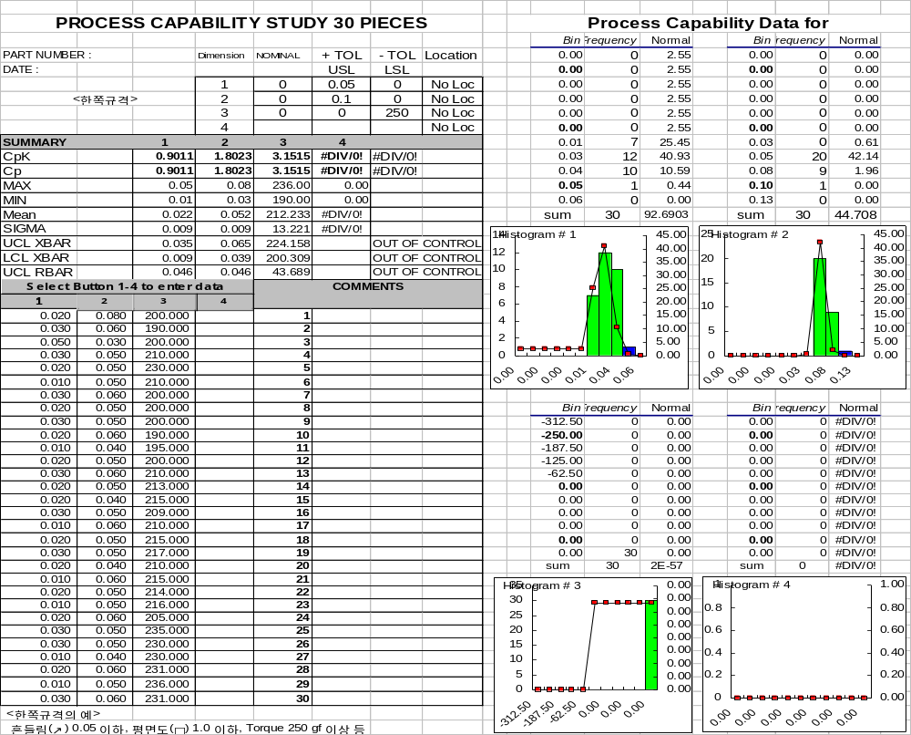
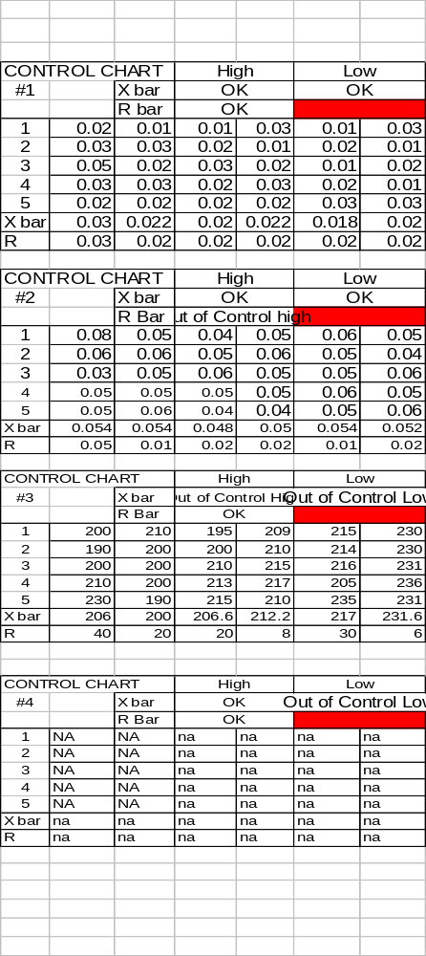
XI. Cpk 산출 S/W

Slide 91
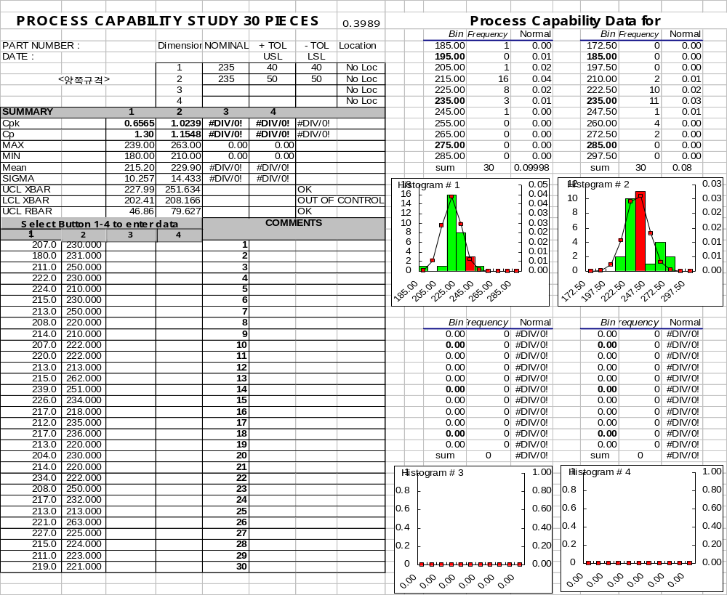
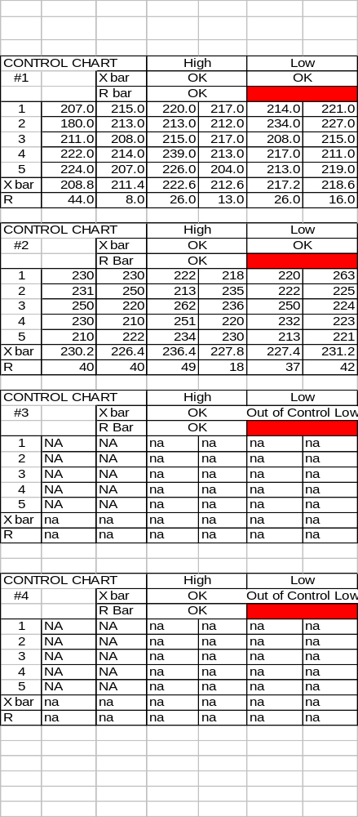
XI. Cpk 산출 S/W

Slide 92
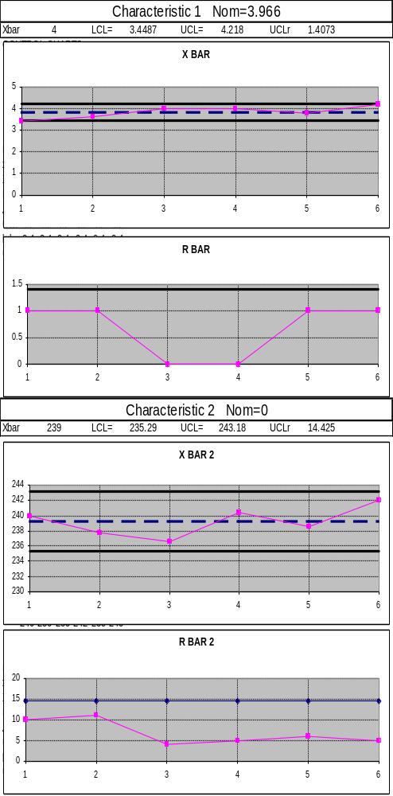
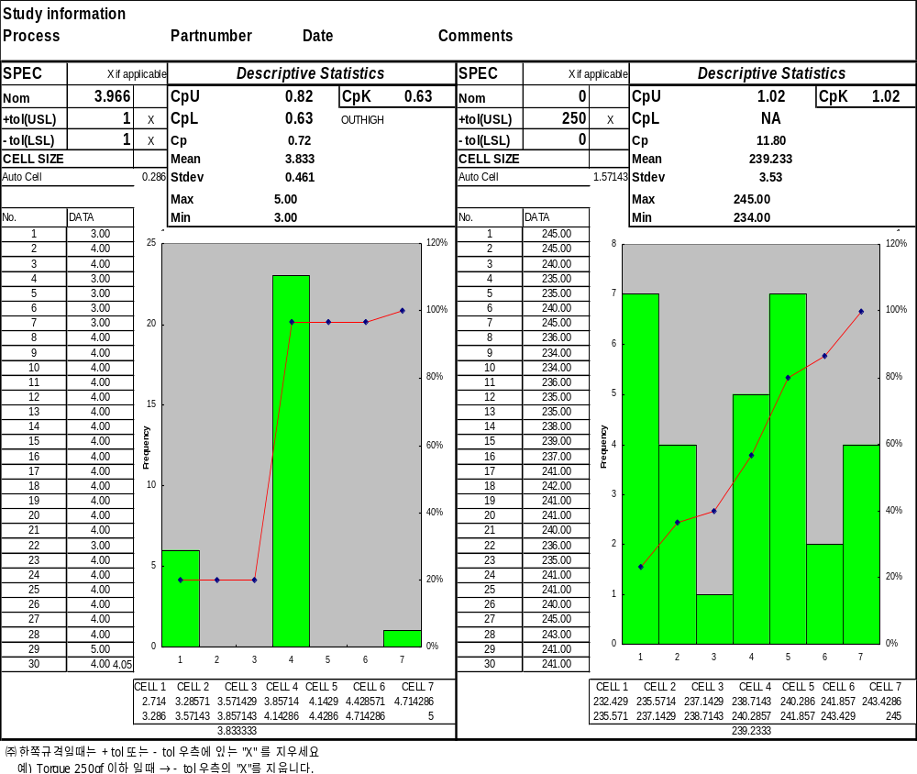
XI. Cpk 산출 S/W

